Slide 1
Welkom op de achttiende virtuele rondleiding
in de Plantentuin
woensdag 24 maart 2022

Slide 2
Rotstuin
RTS

Slide 3
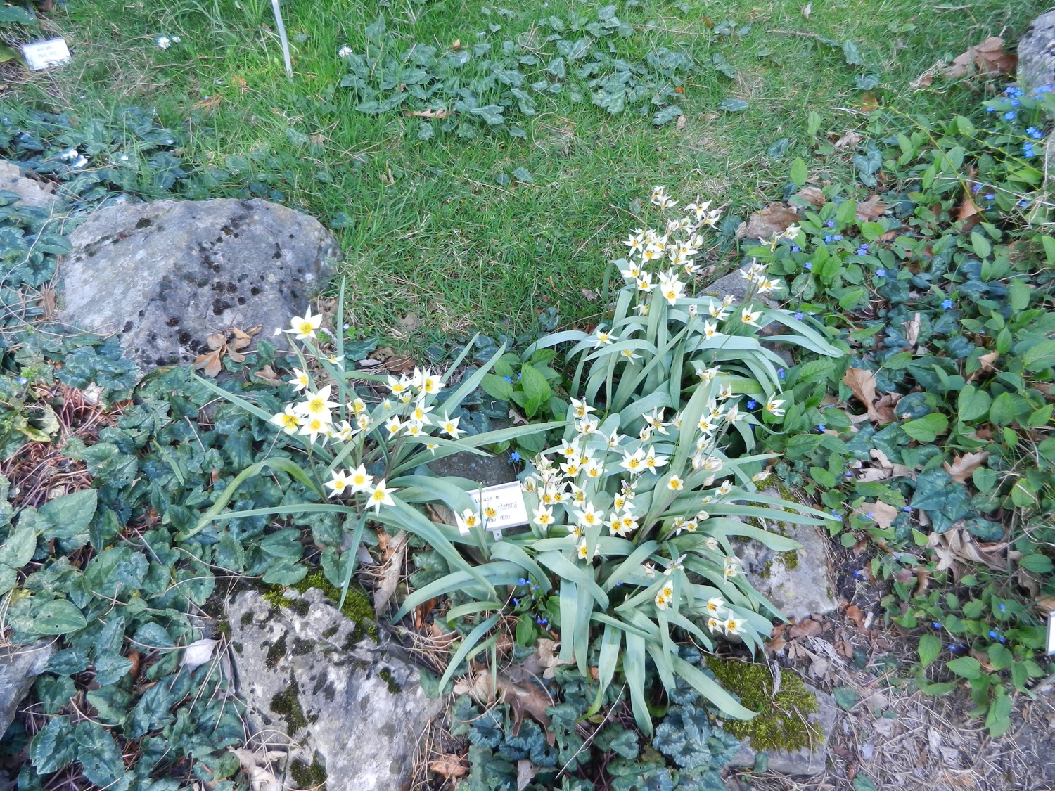
Notes:
Tulipa turkestanica
Leliefamilie (Liliaceae)
Een klassieker uit onze Plantentuin, maar ze blijft wel ten zeerste charmeren door haar fraaie wit-met-geel-hartje bloemen, die samen ontspruiten uit een vertakt bloemgestel.

Slide 4
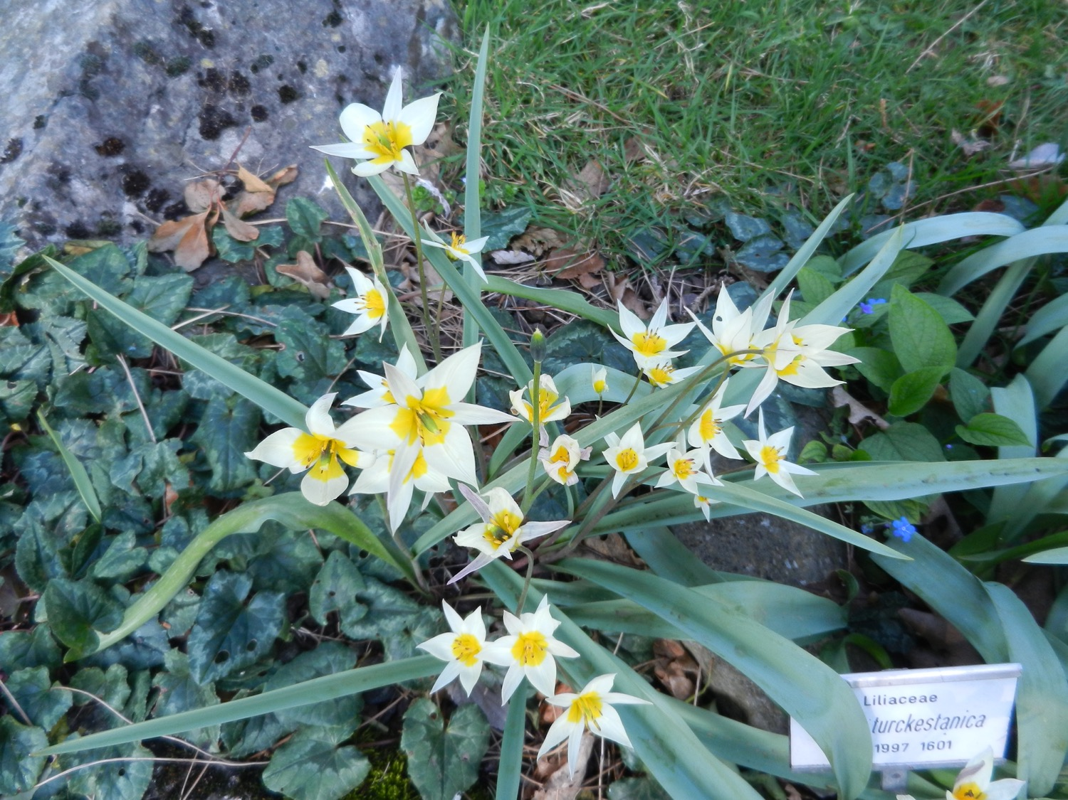
Notes:
Tulipa turkestanica
Leliefamilie (Liliaceae)
Een klassieker uit onze Plantentuin, maar ze blijft wel ten zeerste charmeren door haar fraaie wit-met-geel-hartje bloemen, die samen ontspruiten uit een vertakt bloemgestel.

Slide 5
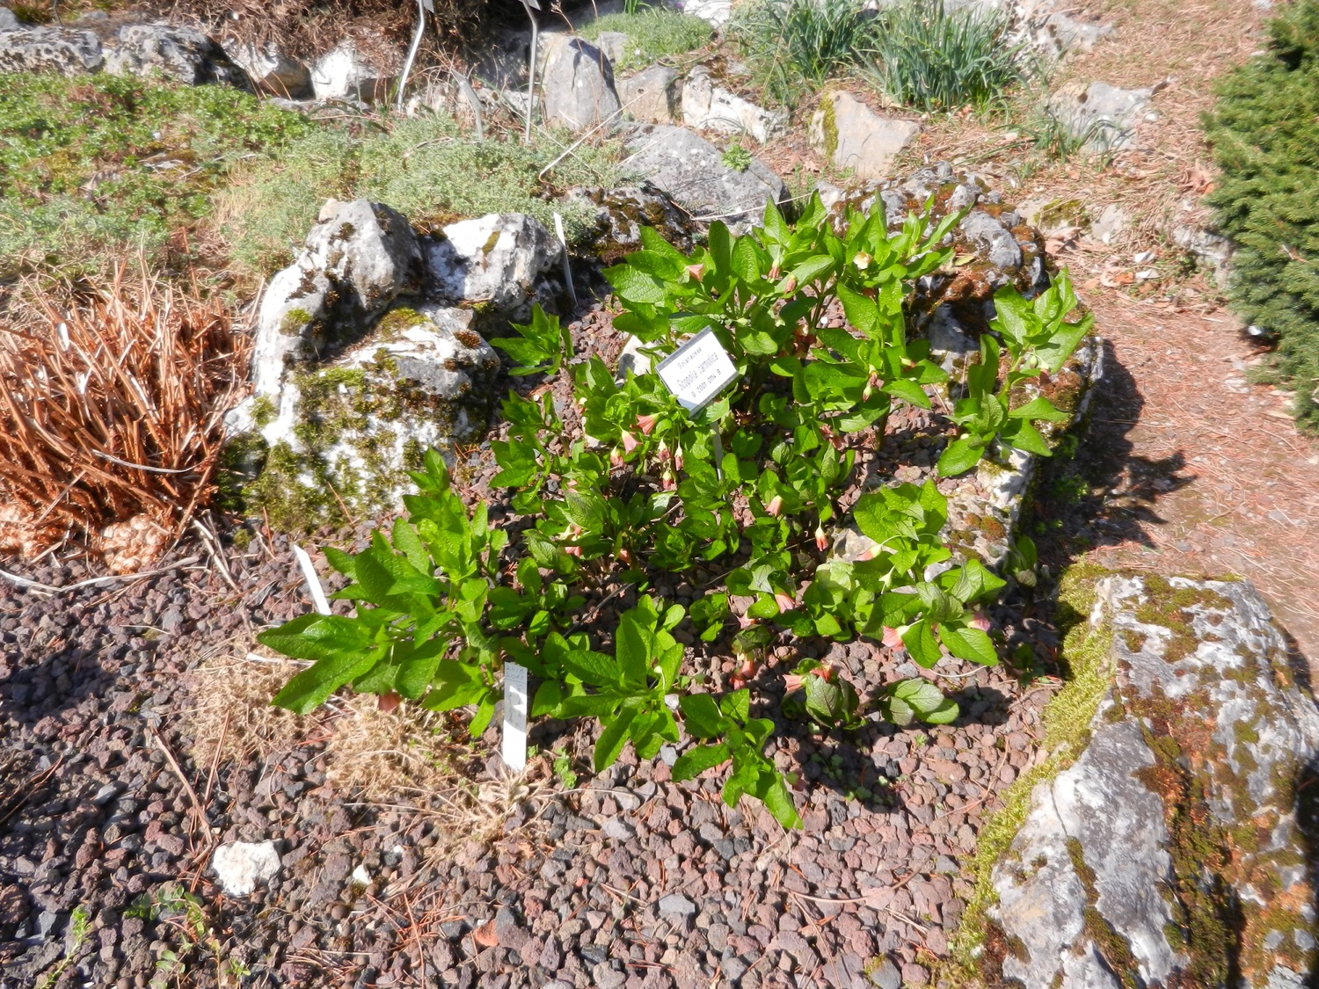
Notes:
Scopolia carniolica
Nachtschadefamilie (Solanaceae)
Een mooie plant, die elk jaar vroeg begint te bloeien, daarna fameus gaat groeien, en tegen het einde van de zomer dan meestal helemaal is opgevreten door ???
Haar naam is wel in de klassieke wereld te situeren.
Vooreerst is er de genusnaam, die is gegeven ter ere van Giovanni Antonio Scopoli (1723-1788), een arts-hoogleraar in de plantkunde en de scheikunde te Pavia, en een kenner van de Alpenflora. Hij heeft o.a. een flora van de Krain (historisch deel van Slovenië) geschreven, zijn Flora Carniolica.

Slide 6
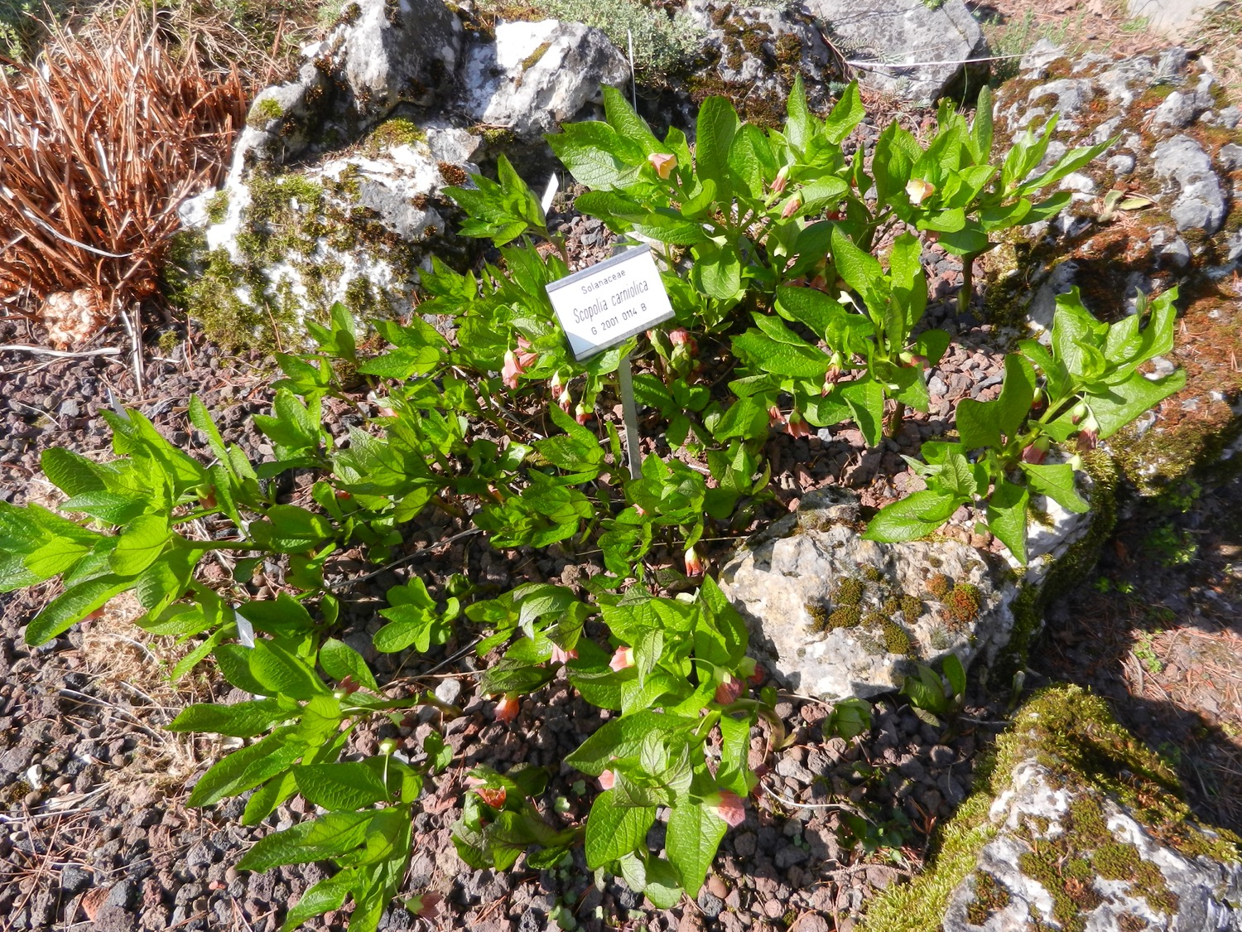
Notes:
Scopolia carniolica
Nachtschadefamilie (Solanaceae)
Een mooie plant, die elk jaar vroeg begint te bloeien, daarna fameus gaat groeien, en tegen het einde van de zomer dan meestal helemaal is opgevreten door ???
Haar naam is wel in de klassieke wereld te situeren.
Vooreerst is er de genusnaam, die is gegeven ter ere van Giovanni Antonio Scopoli (1723-1788), een arts-hoogleraar in de plantkunde en de scheikunde te Pavia, en een kenner van de Alpenflora. Hij heeft o.a. een flora van de Krain (historisch deel van Slovenië) geschreven, zijn Flora Carniolica.

Slide 7
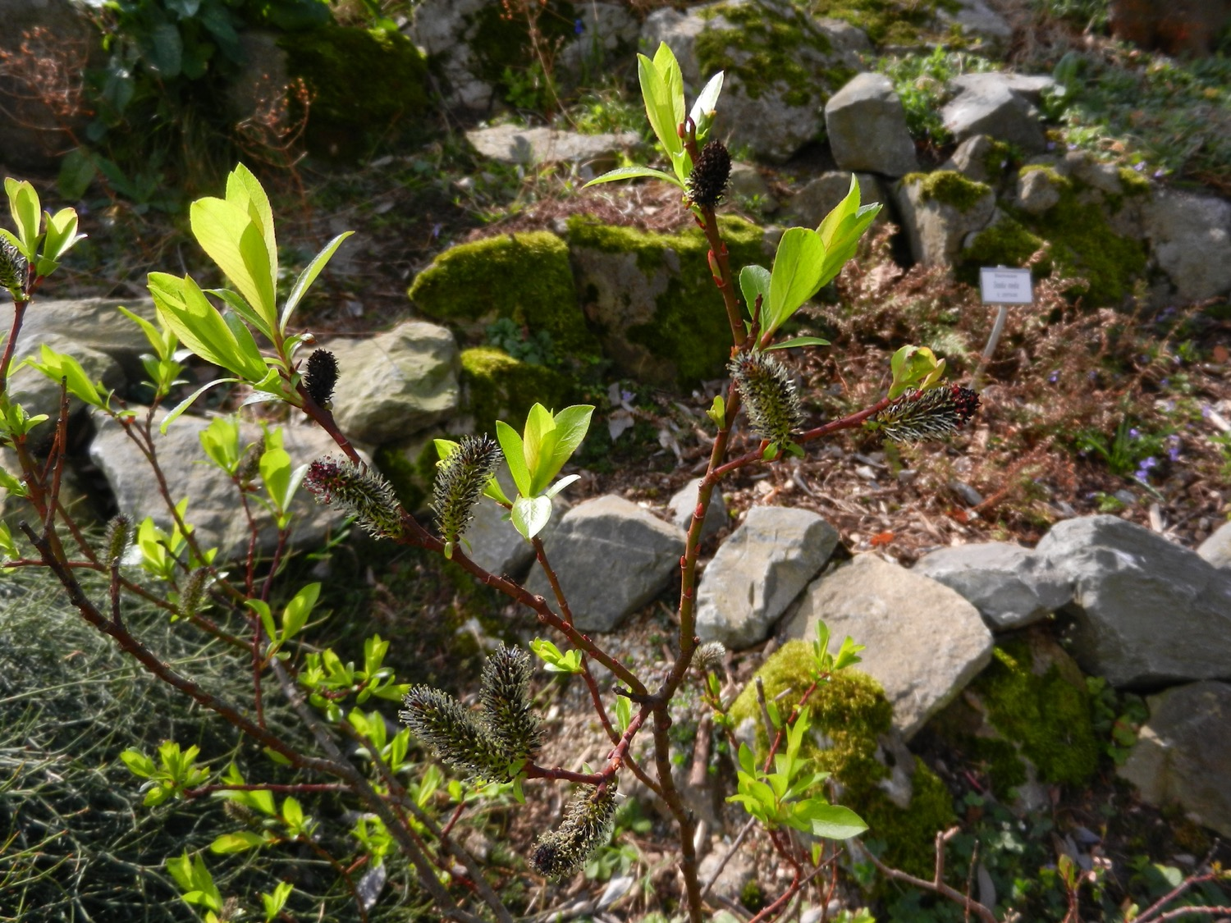
Notes:
Salix gracilistyla
Wilgenfamilie (Salicaceae)
Uit de naam valt af te leiden dat bij deze soort een mooie, slanke stijl te bewonderen valt. Maar niet bij onze plant, want is een mannetje, maar toch ook met wel mooie meeldraden, gegroepeerd in donkere katjes…

Slide 8
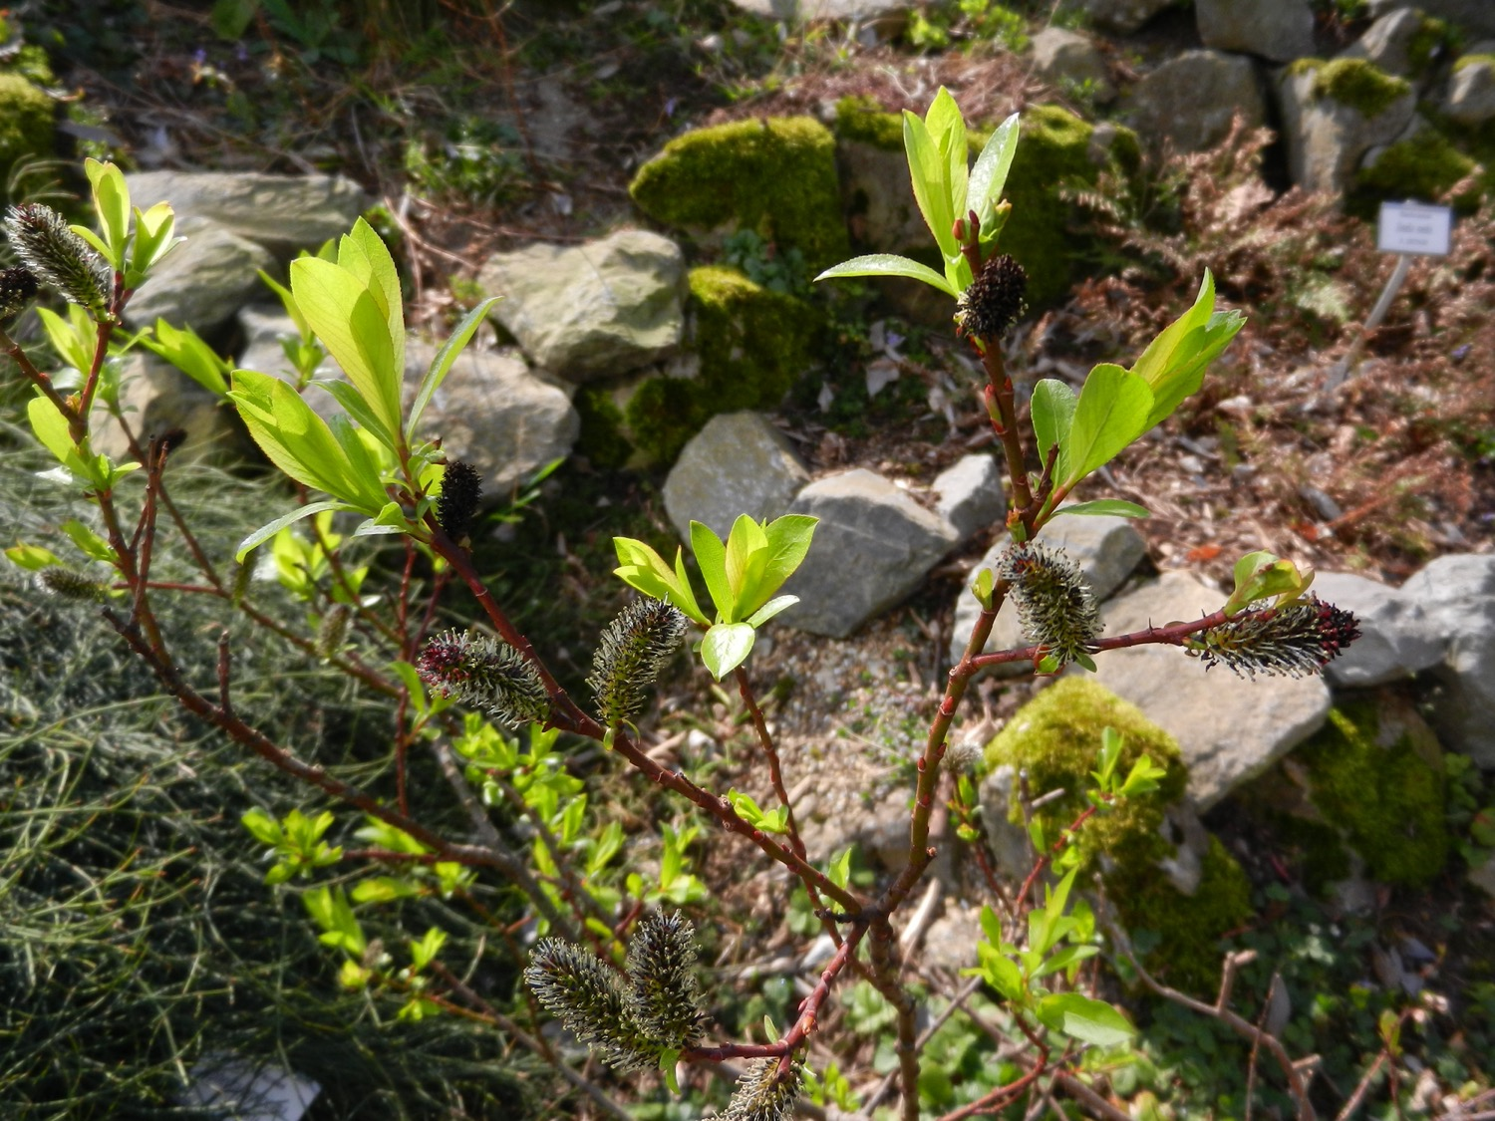
Notes:
Salix gracilistyla
Wilgenfamilie (Salicaceae)
Uit de naam valt af te leiden dat bij deze soort een mooie, slanke stijl te bewonderen valt. Maar niet bij onze plant, want is een mannetje, maar toch ook met wel mooie meeldraden, gegroepeerd in donkere katjes…

Slide 9
Border Ledeganckstraat
BLS

Slide 10
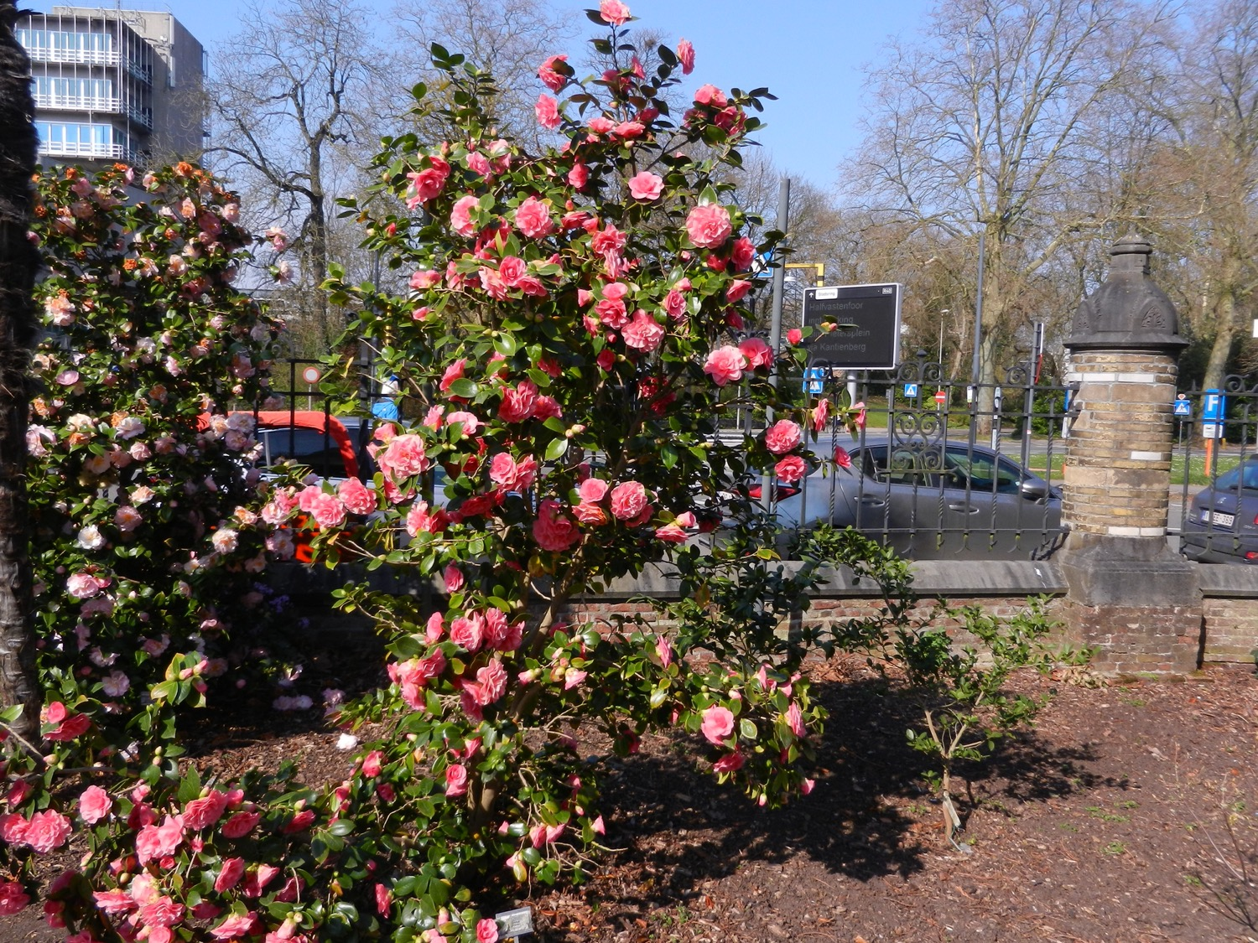
Notes:
Camellia japonica ‘General George Patton’
Theefamilie (Theaceae)
En hier gaan we dan weer voor een reeks evenzeer klassiekers in de Plantentuin, maar ze zijn zo onweerstaanbaar en zo vol, werkelijk vol met vreugdebloei…

Slide 11
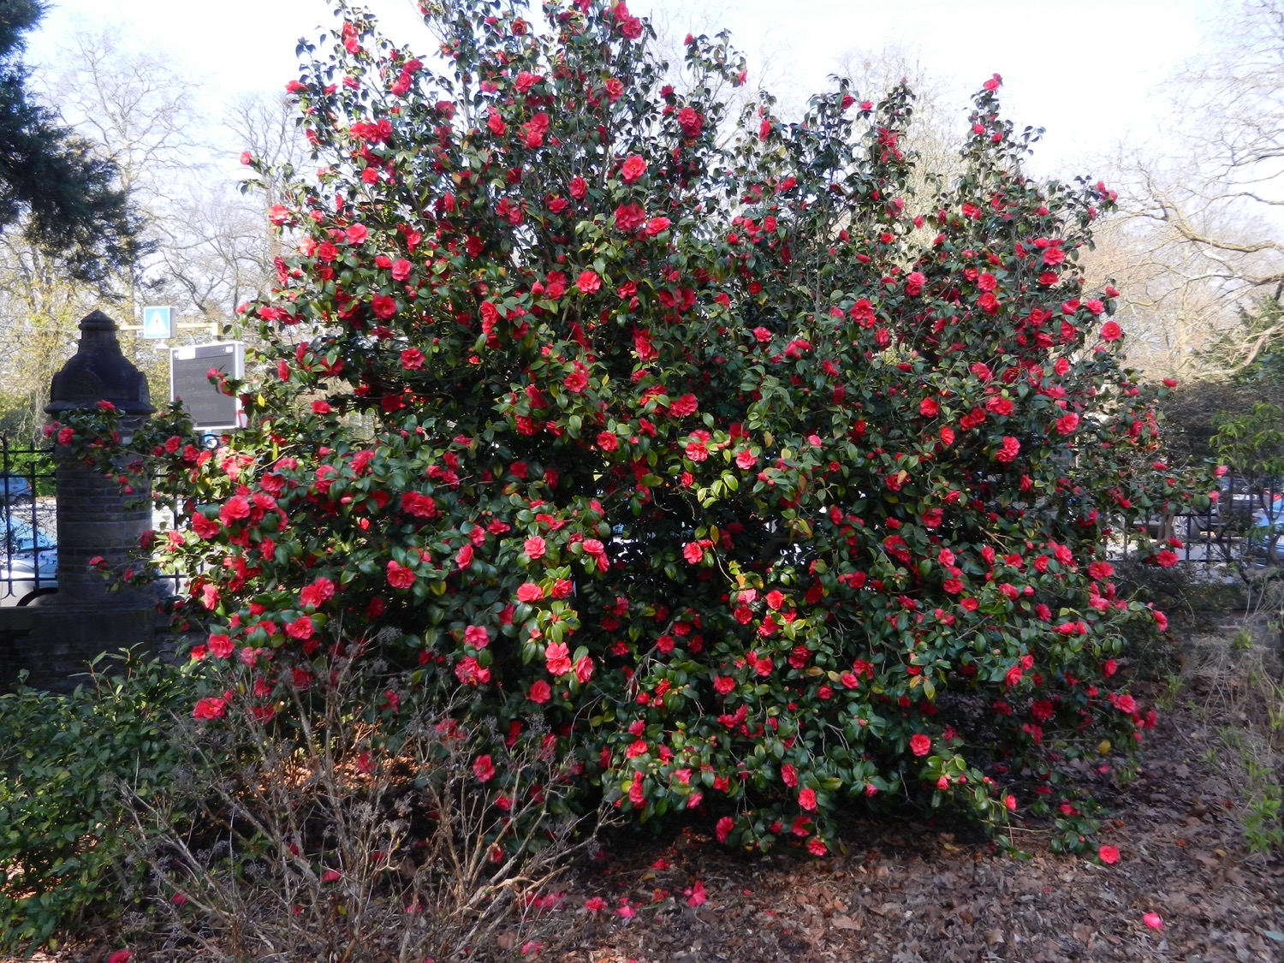
Notes:
Camellia japonica ‘Adolphe Audusson’
Theefamilie (Theaceae)

Slide 12
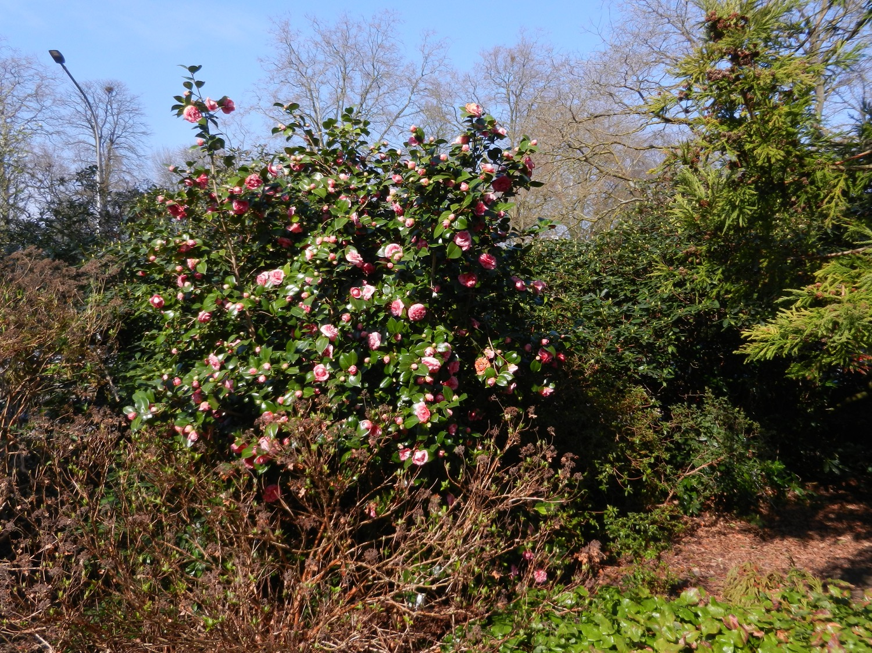
Notes:
Camellia japonica ‘Comte de Gomer’
Theefamilie (Theaceae)

Slide 13
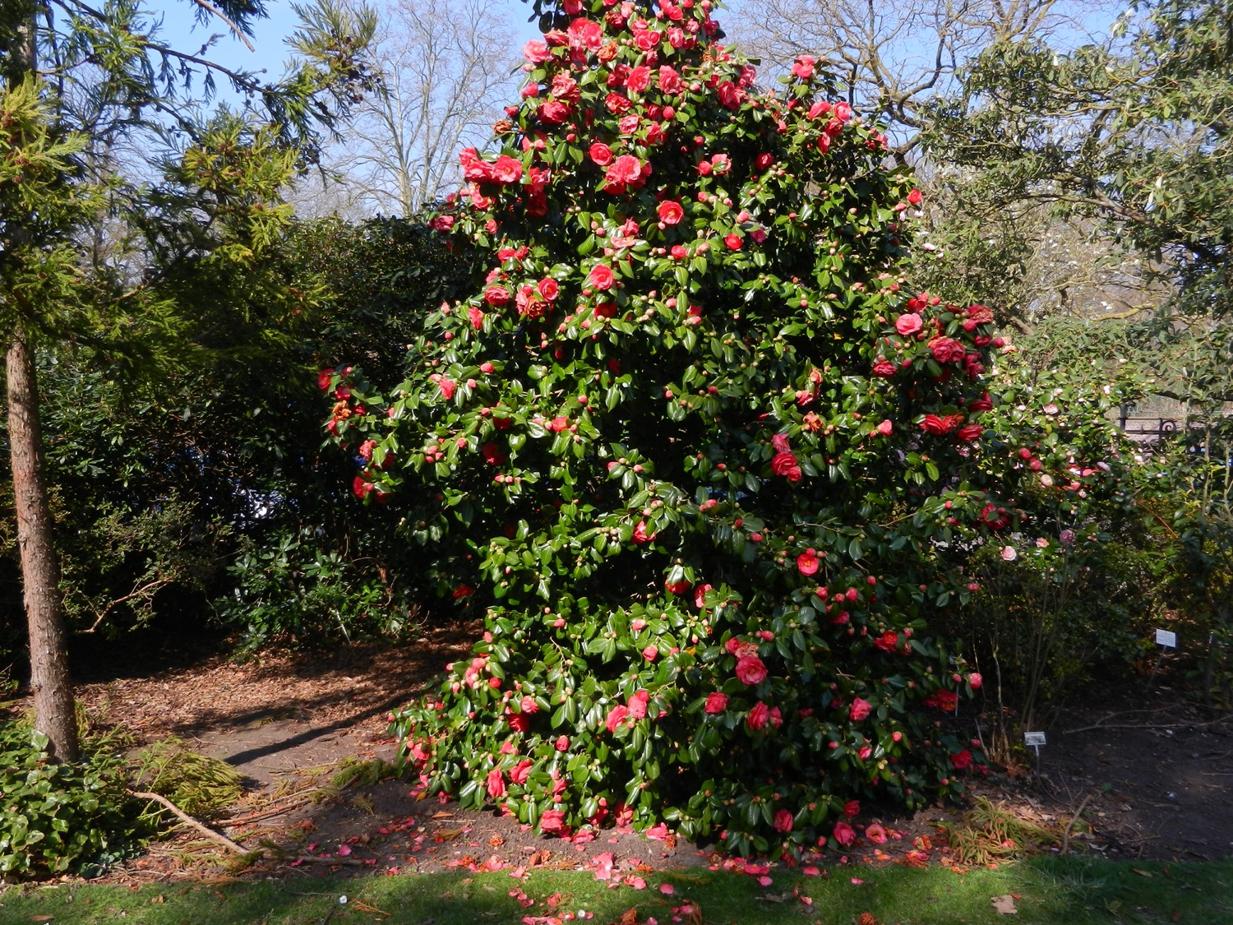
Notes:
Camellia japonica ‘Madame Victor De Bisschop’
Theefamilie (Theaceae)

Slide 14
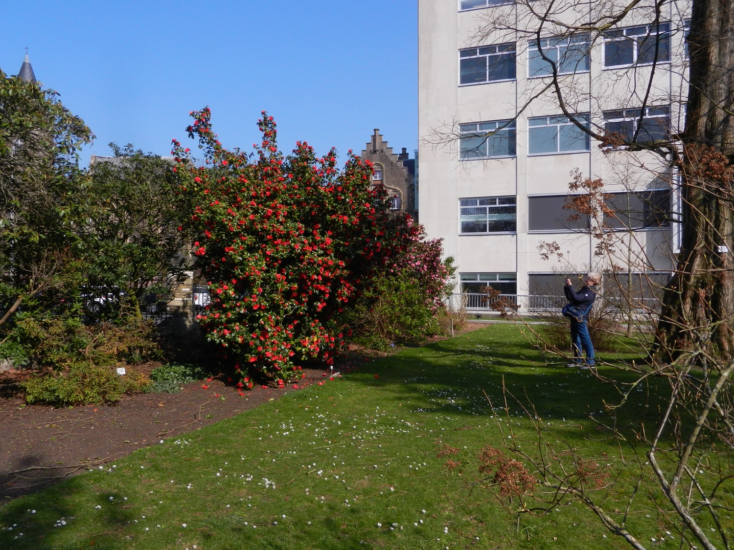
Notes:
Camellia japonica ‘Adolphe Audusson’
Theefamilie (Theaceae)
Deze bloei heeft duidelijk heel wat aantrek bij fotograferende mensen…

Slide 15
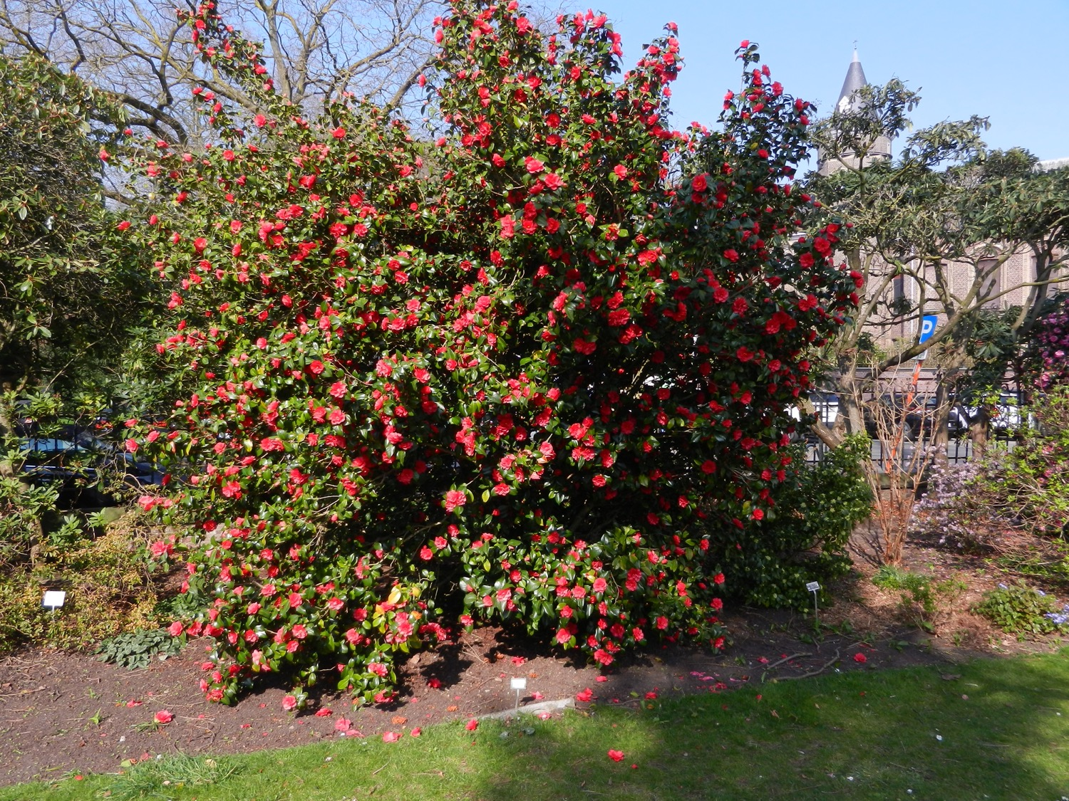
Notes:
Camellia japonica ‘Adolphe Audusson’
Theefamilie (Theaceae)
Dit tweede exemplaar staat duidelijk in de slagschaduw van onze Watercipres (Metasequoia glyptostroboides).

Slide 16
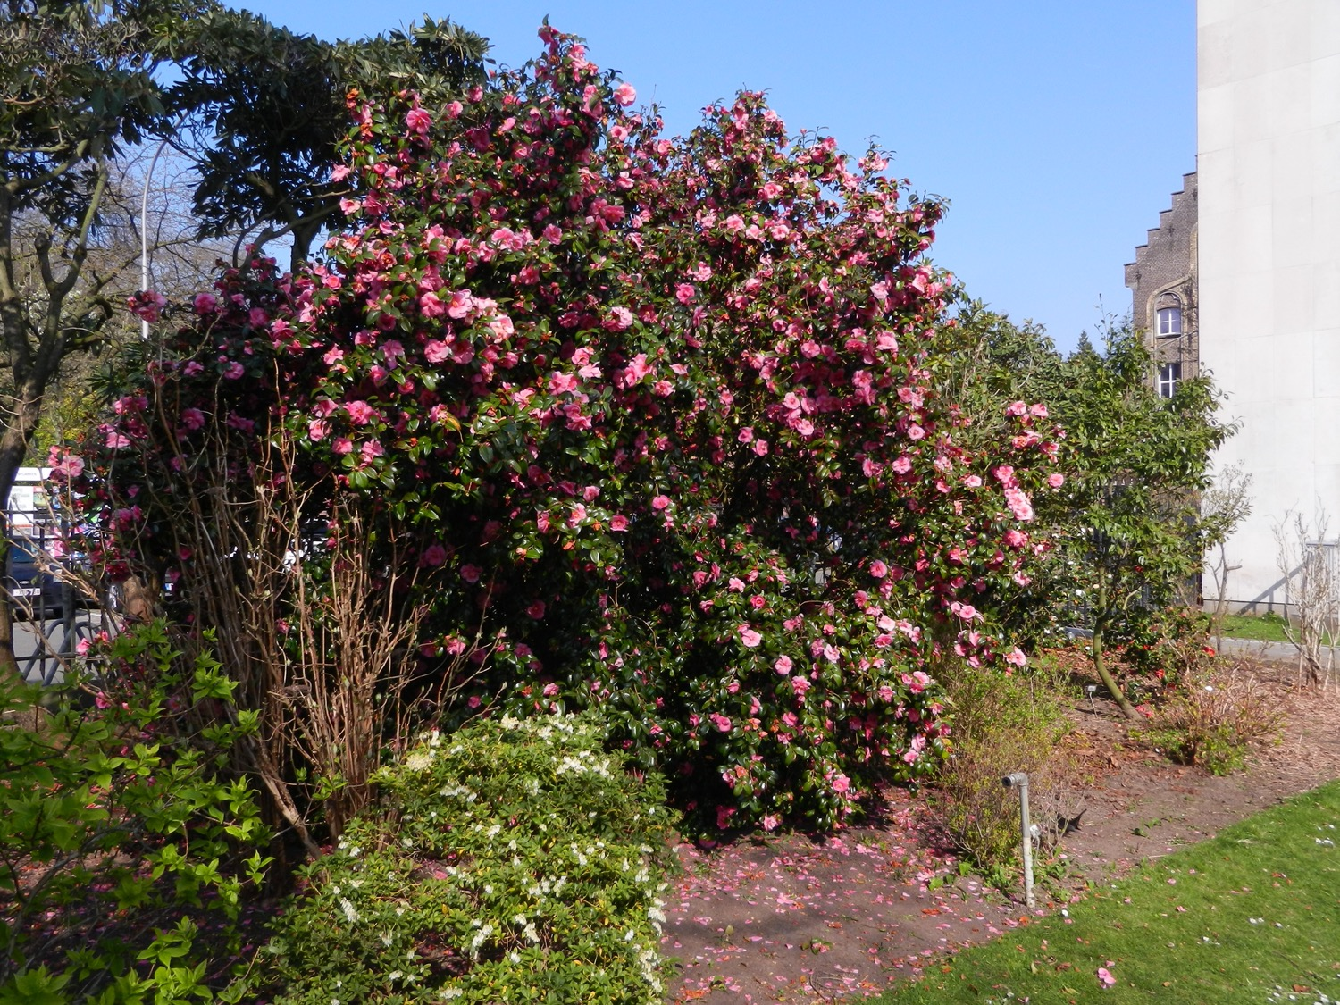
Notes:
Camellia japonica ‘Inspiration’
Theefamilie (Theaceae)

Slide 17
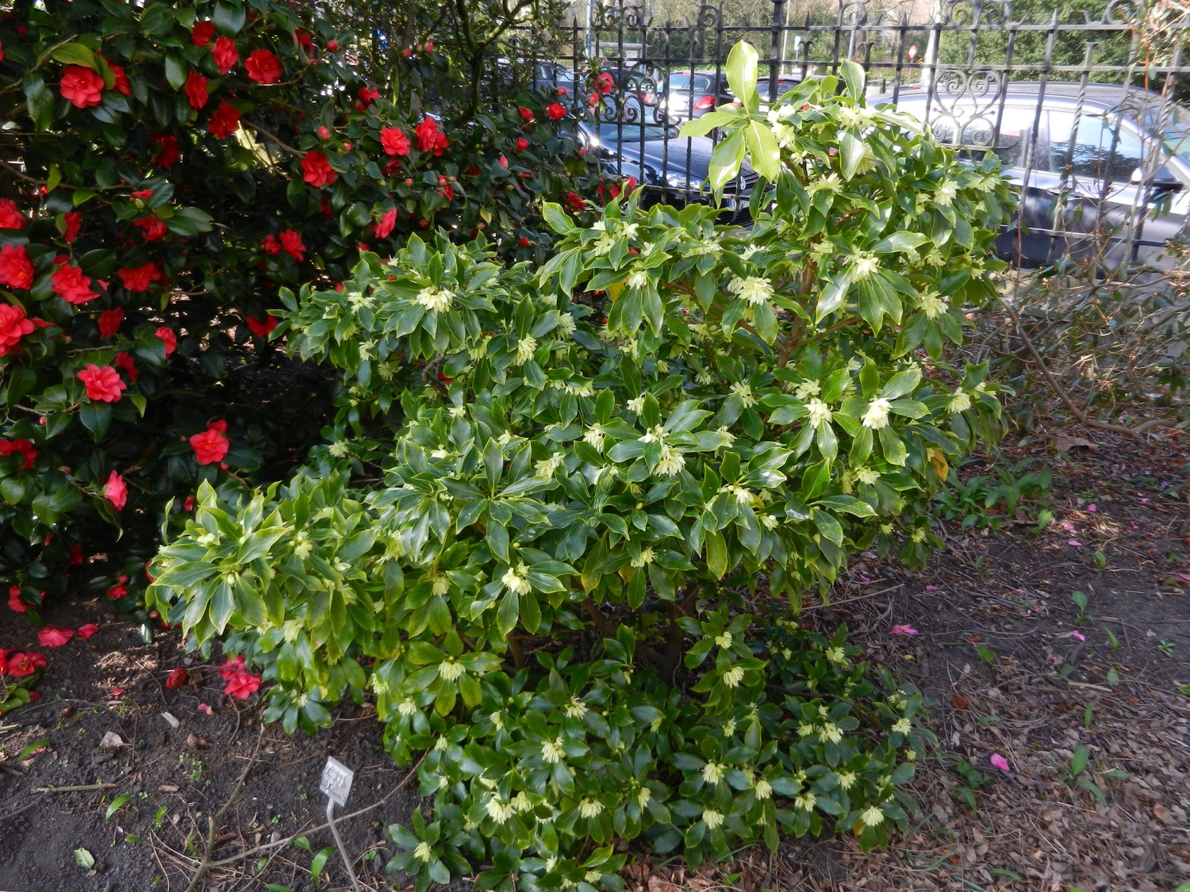
Notes:
Japanse steranijs (Illicium anisatum)
Schisandrafamilie (Schisandraceae)
Net naast het tweede exemplaar van onze ‘Adolphe Audusson’ groeit dit merkwaardige struikje.
Deze plant hebben we ontvangen als zaad, uit een plantentuin in Korea, onder de naam Illicium religiosum, een later synoniem.
Merkwaardig is deze plant wel, met haar bloem die talrijke tepalen bezit, maar die openen zich amper.
Of zijn deze bloemen nog niet helemaal rijp? Of zijn ze net voorbij hun bloei?

Slide 18
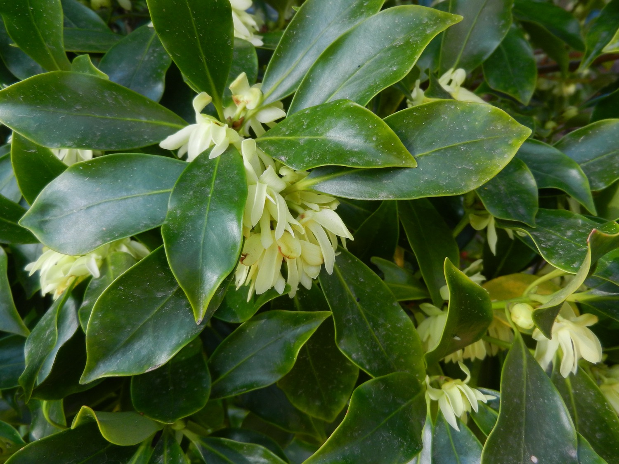
Notes:
Japanse steranijs (Illicium anisatum)
Schisandrafamilie (Schisandraceae)
Net naast het tweede exemplaar van onze ‘Adolphe Audusson’ groeit dit merkwaardige struikje.
Deze plant hebben we ontvangen als zaad, uit een plantentuin in Korea, onder de naam Illicium religiosum, een later synoniem.
Merkwaardig is deze plant wel, met haar bloem die talrijke tepalen bezit, maar die openen zich amper.
Of zijn deze bloemen nog niet helemaal rijp? Of zijn ze net voorbij hun bloei?

Slide 19
Sequoiadendron
SEQ

Slide 20
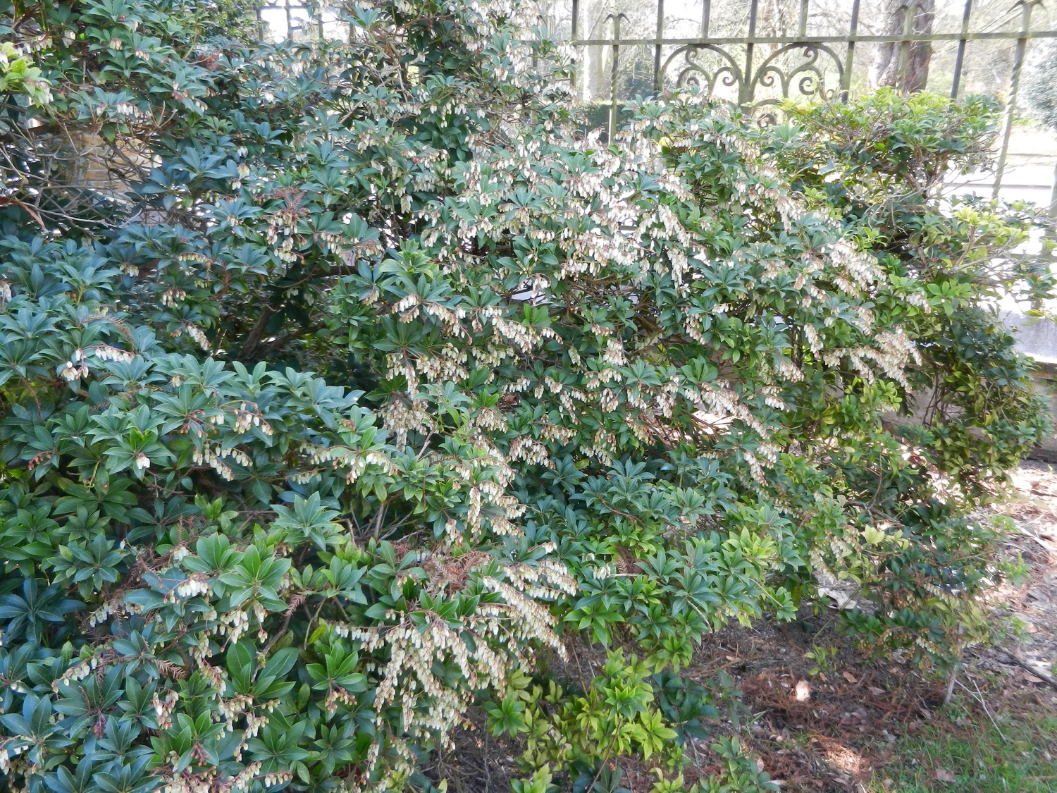
Notes:
Pieris japonica
Heidefamilie (Ericaceae)
Een oude accessie, zonder voorgeschiedenis, met een proviso-nummer, een plant die al van voor 1980 in de tuin aanwezig was. Blijkbaar heeft deze struik nu zijn maximale hoogte bereikt, want echt groeien doet hij niet meer. De bloei blijft ook elk jaar goed voorzien van bloemen in lange doorbuigende trossen.

Slide 21
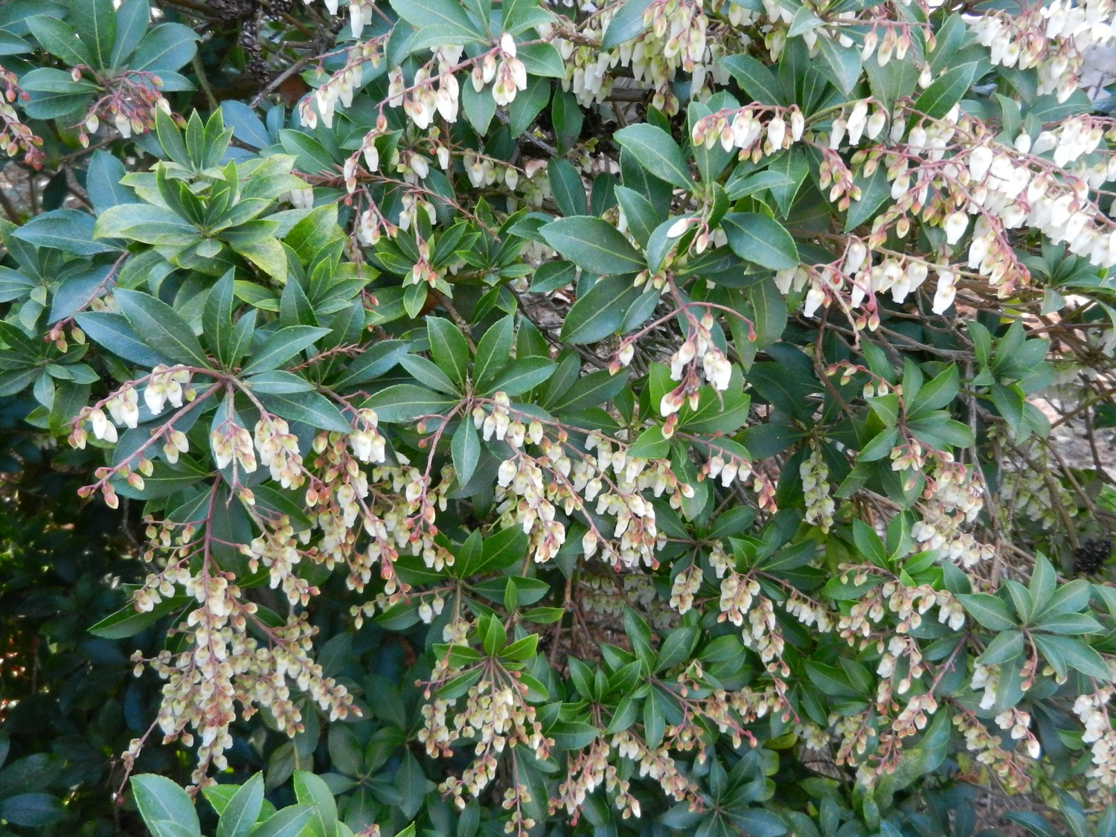
Notes:
Pieris japonica
Heidefamilie (Ericaceae)
Een oude accessie, zonder voorgeschiedenis, met een proviso-nummer, een plant die al van voor 1980 in de tuin aanwezig was. Blijkbaar heeft deze struik nu zijn maximale hoogte bereikt, want echt groeien doet hij niet meer. De bloei blijft ook elk jaar goed voorzien van bloemen in lange doorbuigende trossen.

Slide 22
Systematiek Eudicotylen
SEU

Slide 23
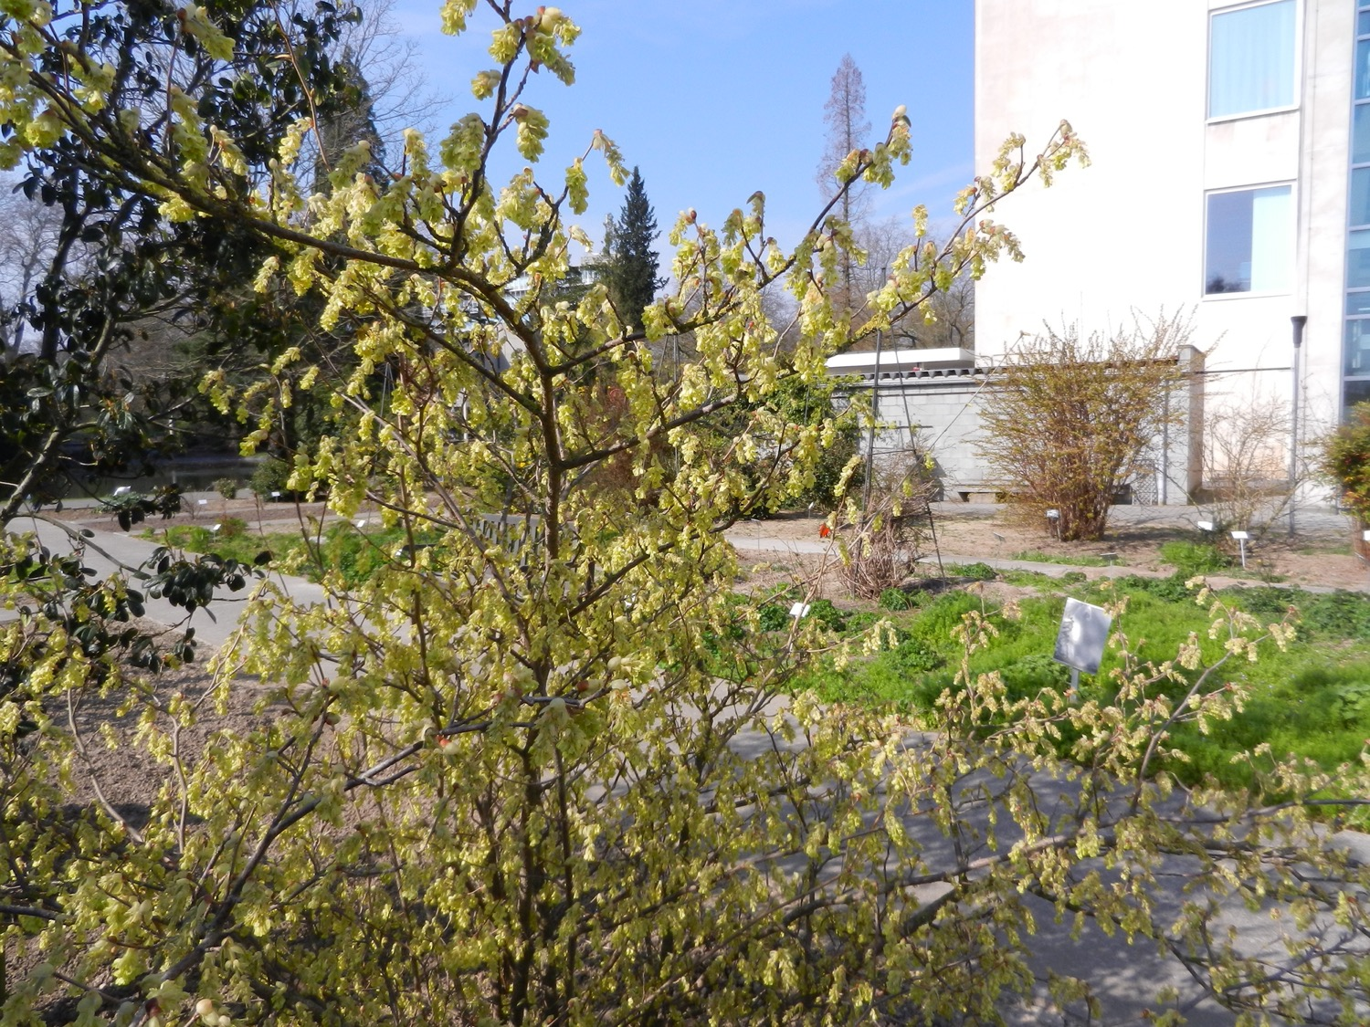
Notes:
Corylopsis sinensis
Toverhazelaarfamilie (Hamamelidaceae)
Dankzij de voorbije zonnige dagen komen onze schijnhazelaars allemaal tot bloei, en zelfs tot overvloedige bloei.
Door hun blad voorzien van talrijke zijnerven, die puntig uitlopen aan de bladrand, zijn deze soorten makkelijk herkenbaar. Binnen dit genus zijn de soortsgrenzen daarentegen heel wat minder duidelijk.

Slide 24
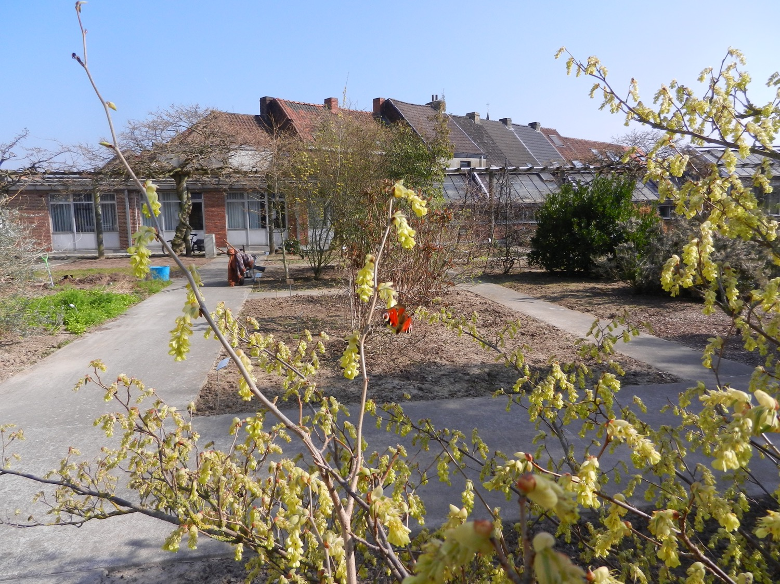
Notes:
Corylopsis sinensis
Toverhazelaarfamilie (Hamamelidaceae)
Dankzij de voorbije zonnige dagen komen onze schijnhazelaars allemaal tot bloei, en zelfs tot overvloedige bloei.
Door hun blad voorzien van talrijke zijnerven, die puntig uitlopen aan de bladrand, zijn deze soorten makkelijk herkenbaar. Binnen dit genus zijn de soortsgrenzen daarentegen heel wat minder duidelijk.
Een bezoeker drinkt nectar uit de bloem.

Slide 25
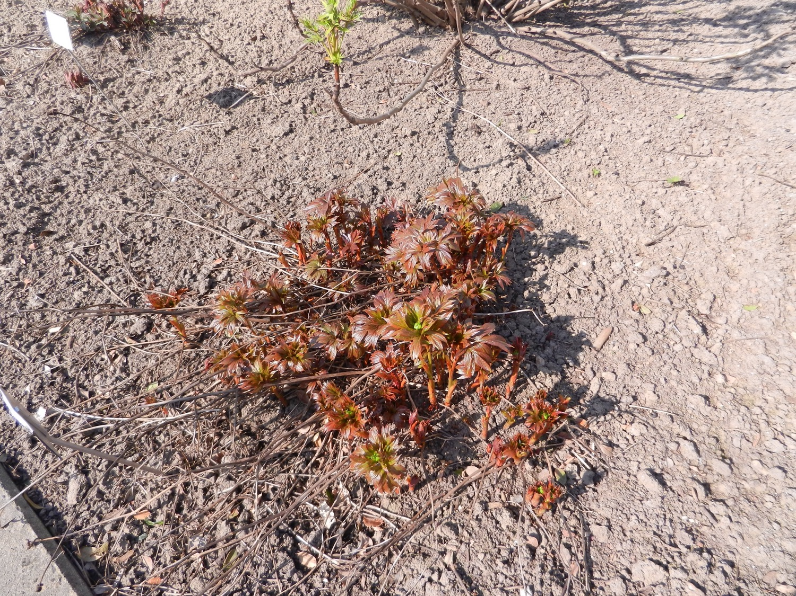
Notes:
Paeonia emodi
Pioenfamilie (Paeoniaceae)
Blijkbaar oefent deze bijzondere kleur van de jonge bladeren een bijzondere aantrekkingskracht op mij uit, want ik heb blijkbaar deze plant ook opgenomen in mijn reeksen van vorig jaar.
Kijk, ik hoop dat ze haar aantrekkingskracht ook op u kan uitoefenen…

Slide 26
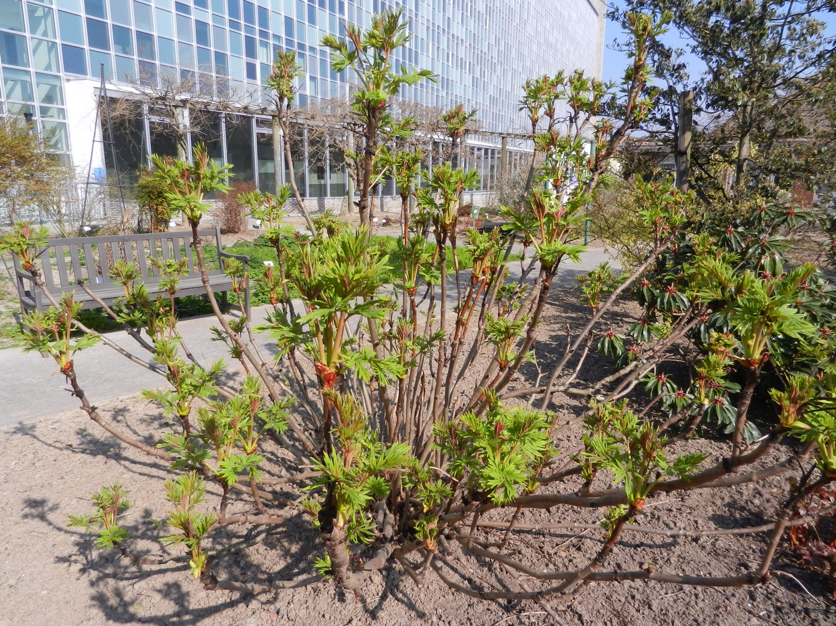
Notes:
Paeonia ludlowii
Pioenfamilie (Paeoniaceae)
Bewonder hier de groeikracht die deze struikpioen uitstraalt, ik telde zelf meer dan honderd takken en takjes, waarvan vele een bloem zullen vormen.

Slide 27
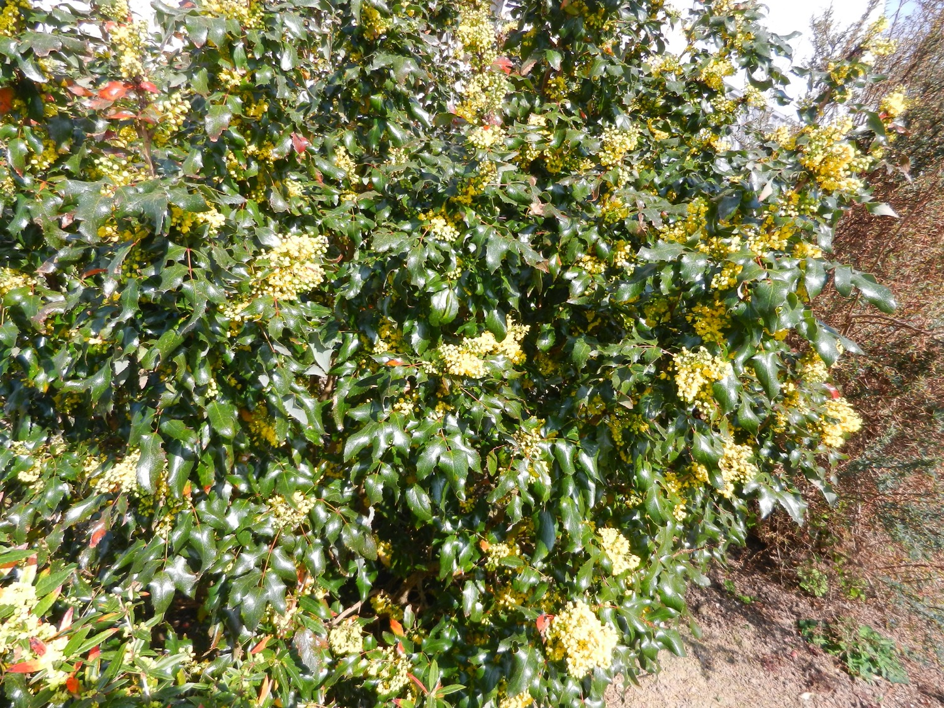
Notes:
Mahonia nervosa
Berberisfamilie (Berberidaceae)
Deze Noord-Amerikaanse soort behoort als enige Amerikaan tot een groep van Aziatische soorten, de Orientales, een fenomeen dat zowel moleculair als morfologisch wordt bevestigd.
Wellicht gaat het hier om een geval van lange-afstandsverspreiding (long distance dispersal)…

Slide 28
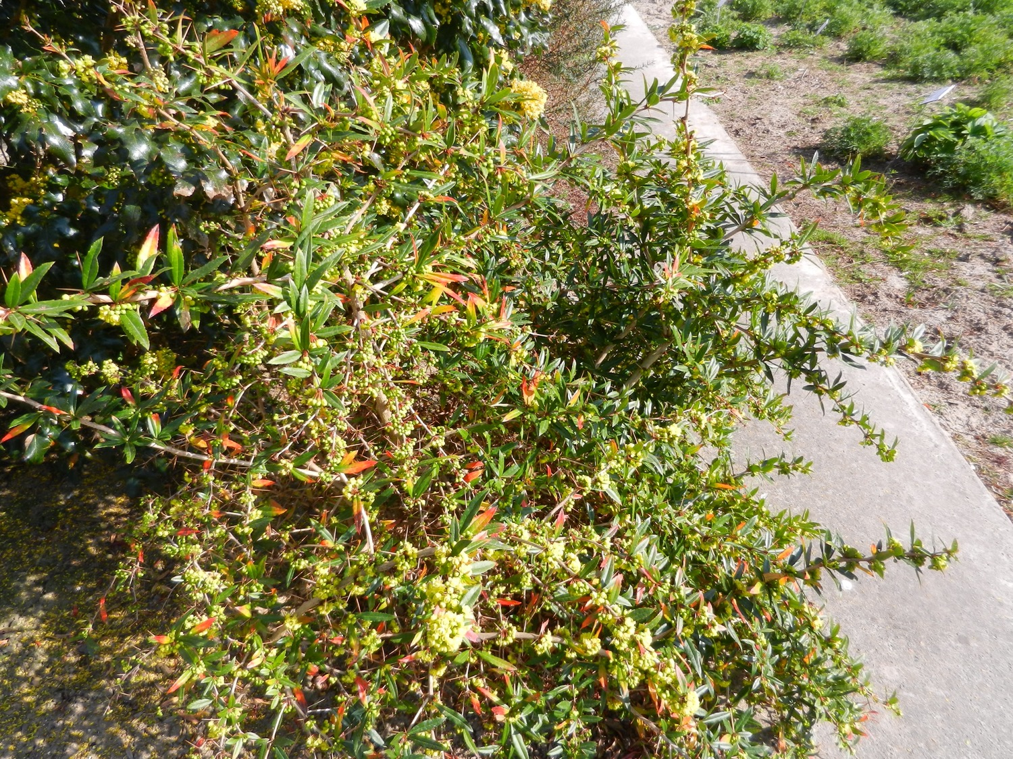
Notes:
Berberis insignis
Berberisfamilie (Berberidaceae)
Door haar auteurs werd deze soort als iets heel bijzonder en buitengewoon (insignis) gezien, omwille van de amper gedoornde takken en de grote, alleenstaande bladeren die fameus leken op die van Hulst, in hun woorden:
“all remarkable characters, but no doubt susceptible of great modifications by climate”.
En inderdaad, in ons droger klimaat groeit deze plant veel meer als een échte, typische Berberis, met bladdoorns en kleine hulstachtige blaadjes, gegroepeerd in bundeltjes in de oksel van de bladdoorns.

Slide 29
Rand Grote Vijver
GRV

Slide 30
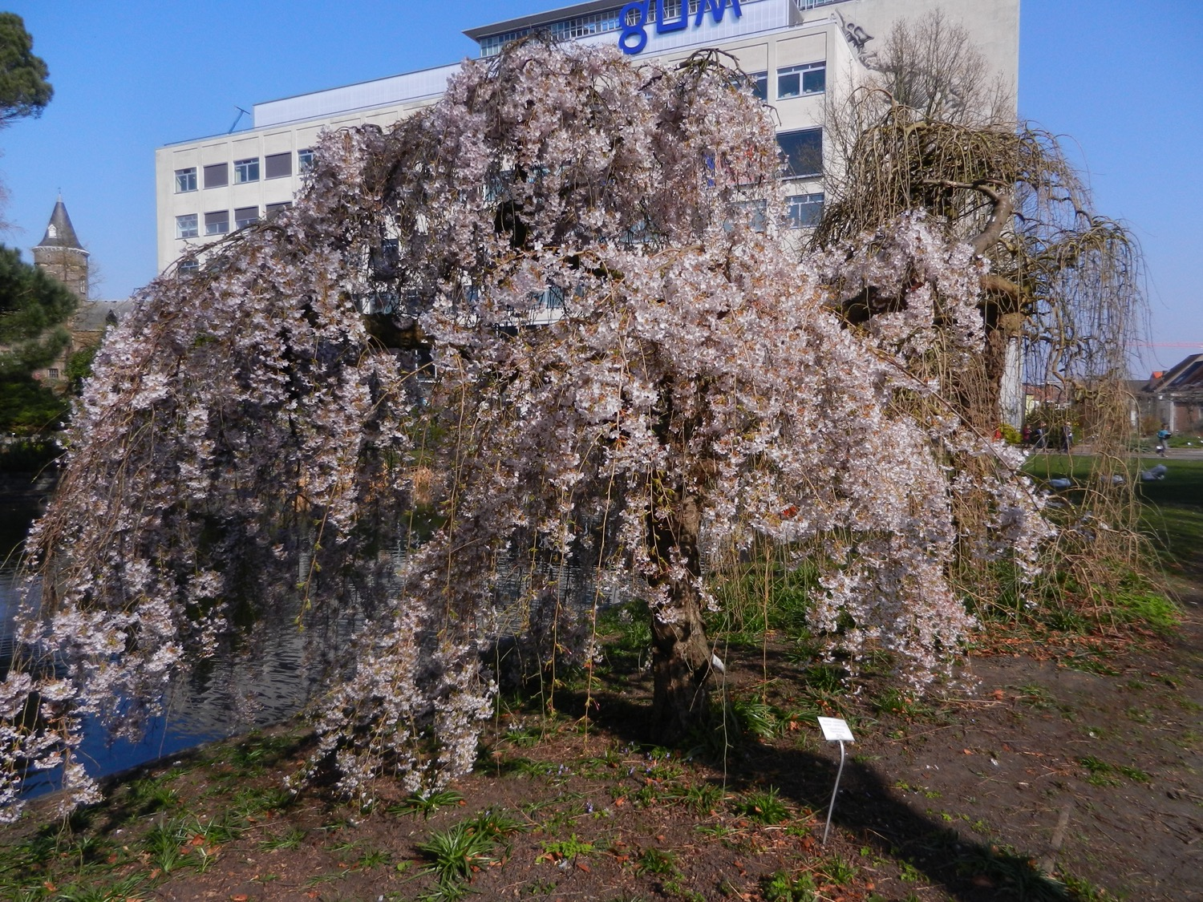
Notes:
Prunus subhirtella ‘Pendula’
Rozenfamilie (Rosaceae)
De soort komt uit Japan, maar deze plant komt ongetwijfeld uit een kwekerij van bij ons. Helaas is de historiek van deze accessie ons onbekend.

Slide 31
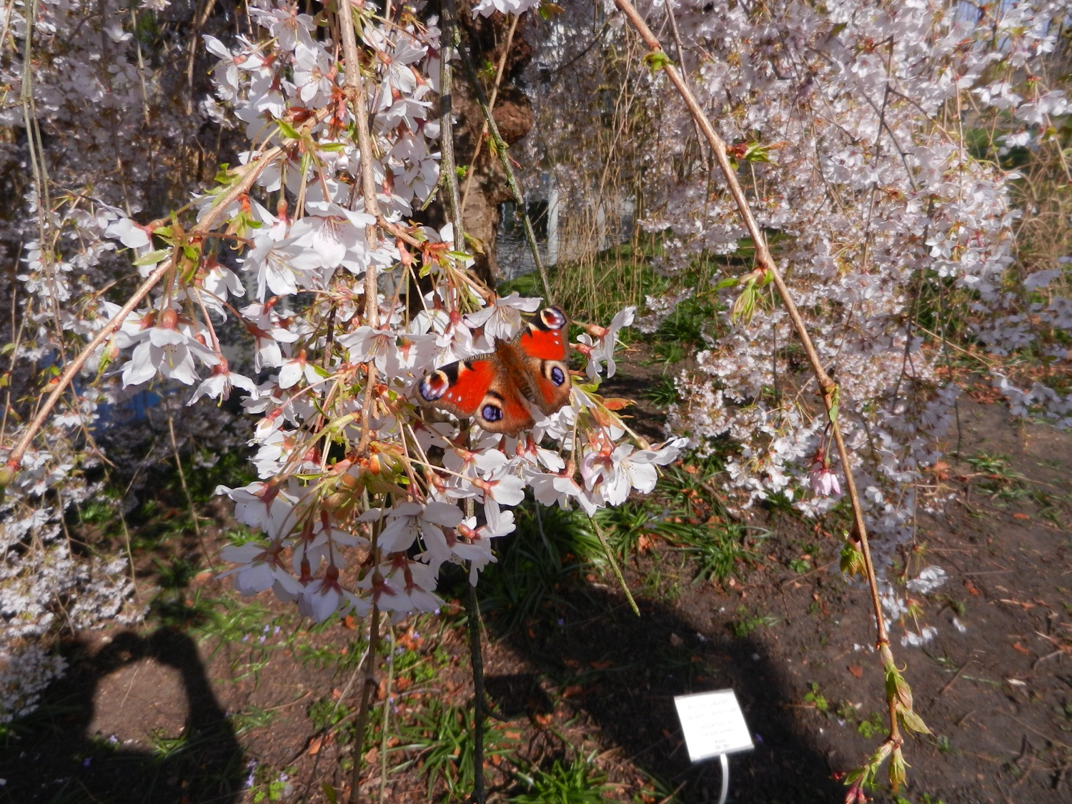
Notes:
Prunus subhirtella ‘Pendula’
Rozenfamilie (Rosaceae)
De soort komt uit Japan, maar deze plant komt ongetwijfeld uit een kwekerij van bij ons. Helaas is de historiek van deze accessie ons onbekend.
Opnieuw een bezoeker die komt proeven van de nectar…

Slide 32
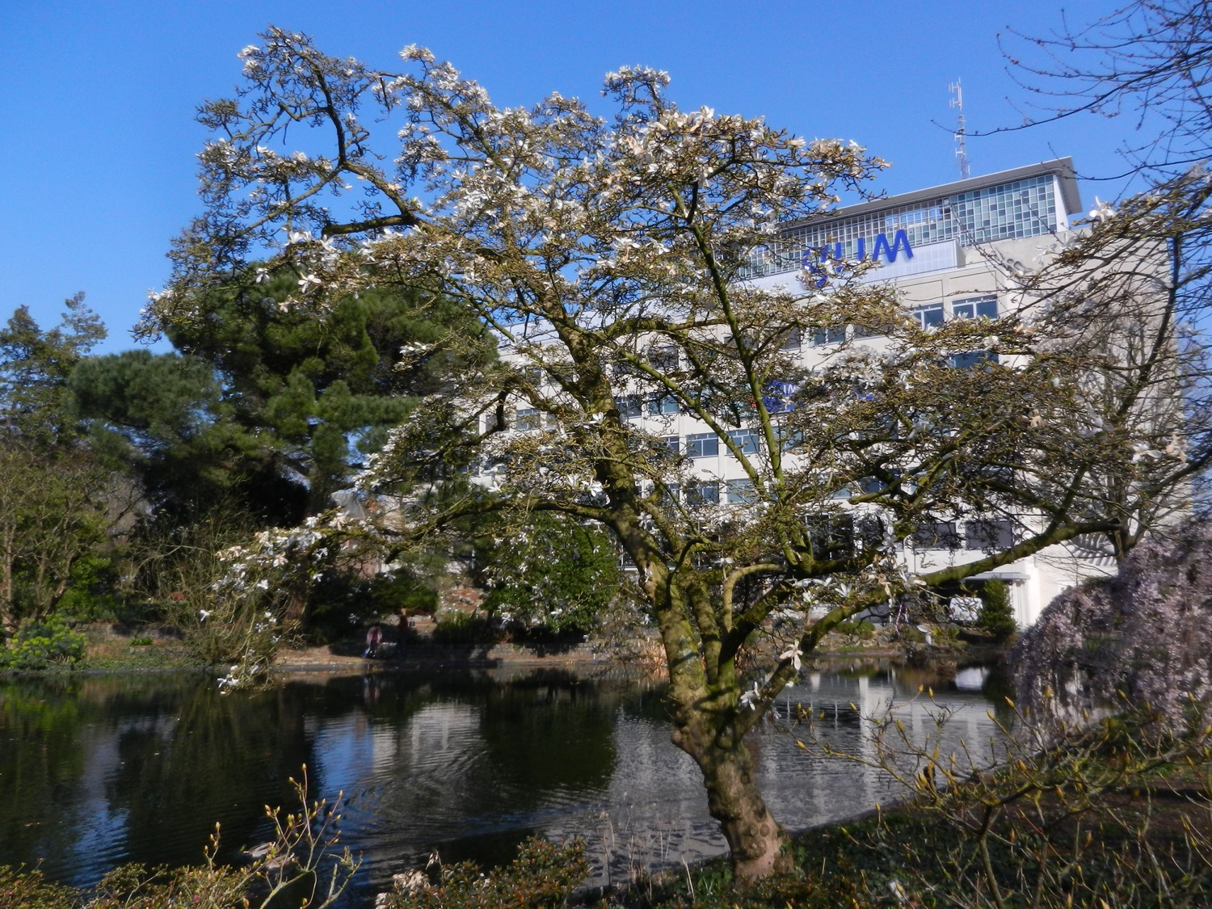
Notes:
Magnolia kobus
Magnoliafamilie (Magnoliaceae)
Opnieuw een oude accessie waarvan de sporen niet meer terug te vinden zijn.
Tot vorig jaar waren er hier jonge scheuten aan te treffen op de basis van de stam, maar die zijn nu blijkbaar verwijderd. Waardoor het oude karakter van deze boom in ere is hersteld.
Deze soort behoort samen met de drie andere soorten die aan de rand van de vijver groeien, tot het subgenus Yulania. Dit subgenus is vooral herkenbaar aan de bloei voor het verschijnen van de bladeren. Verder verliezen deze soorten hun bladeren voor de winter, en de buitenste bloemdekbladen zijn al/of niet verkleind en lijken dan op een kelk.

Slide 33
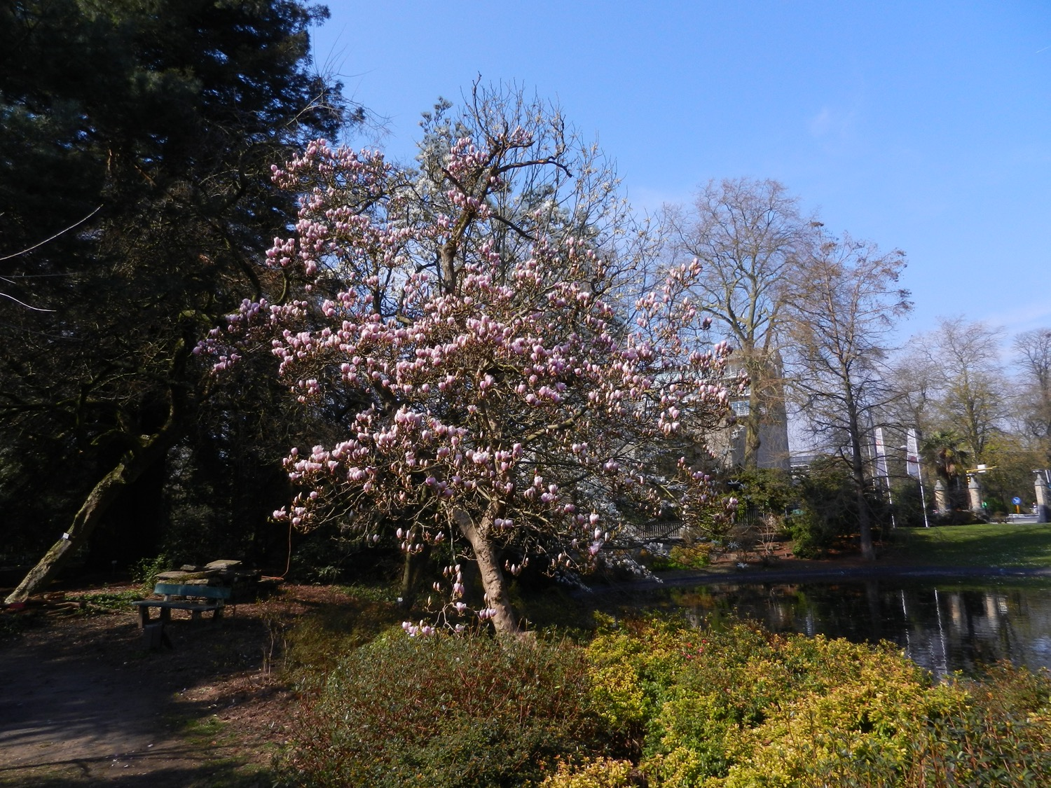
Notes:
Magnolia x soulangeana
Magnoliafamilie (Magnoliaceae)
Dit is een hybridesoort, ontstaan in Frankrijk door gerichte kruisingen tussen Magnolia denudata (als moederplant) en Magnolia liliiflora (als vaderplant).

Slide 34
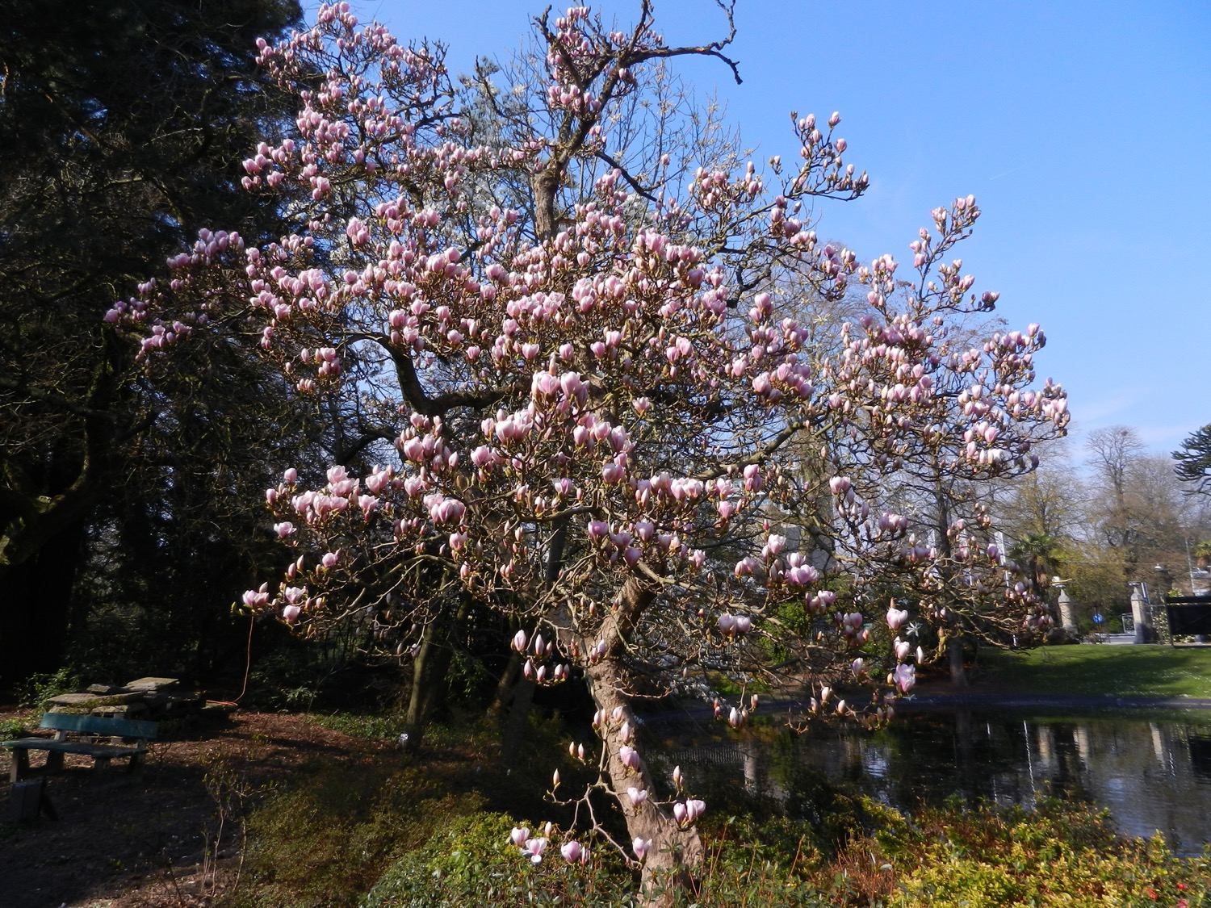
Notes:
Magnolia x soulangeana
Magnoliafamilie (Magnoliaceae)
Dit is een hybridesoort, ontstaan in Frankrijk door gerichte kruisingen tussen Magnolia denudata (als moederplant) en Magnolia liliiflora (als vaderplant).

Slide 35
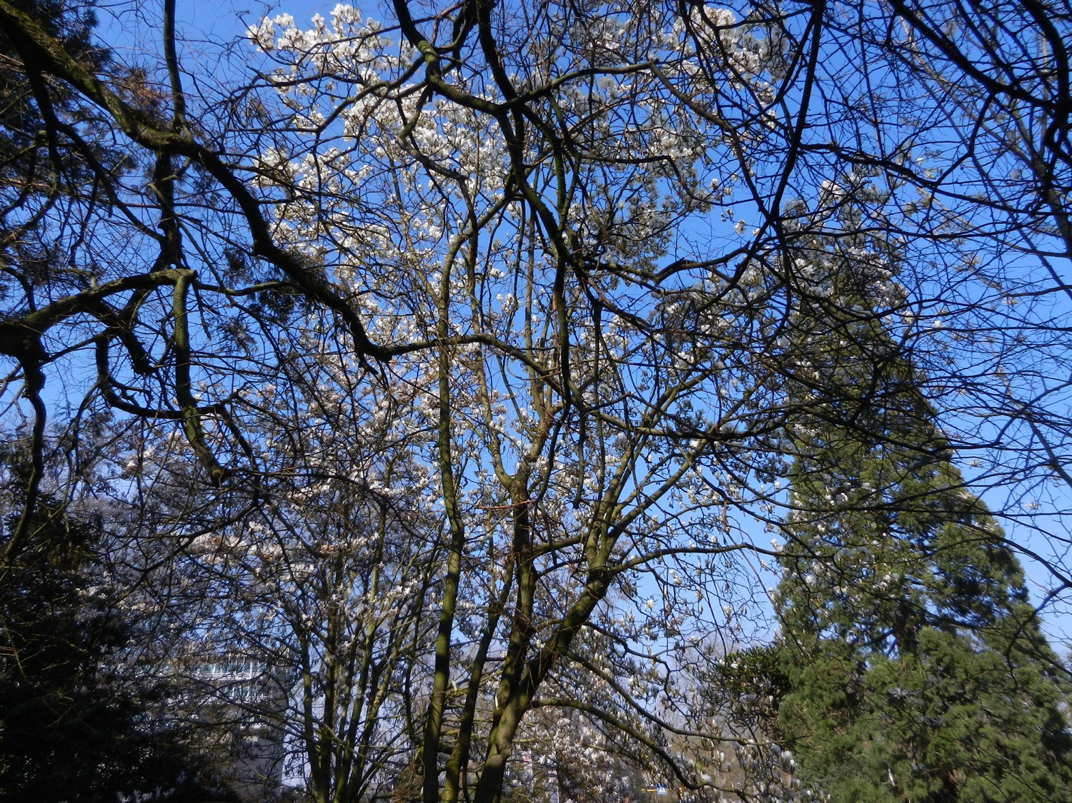
Notes:
Wat is wat ?

Slide 36
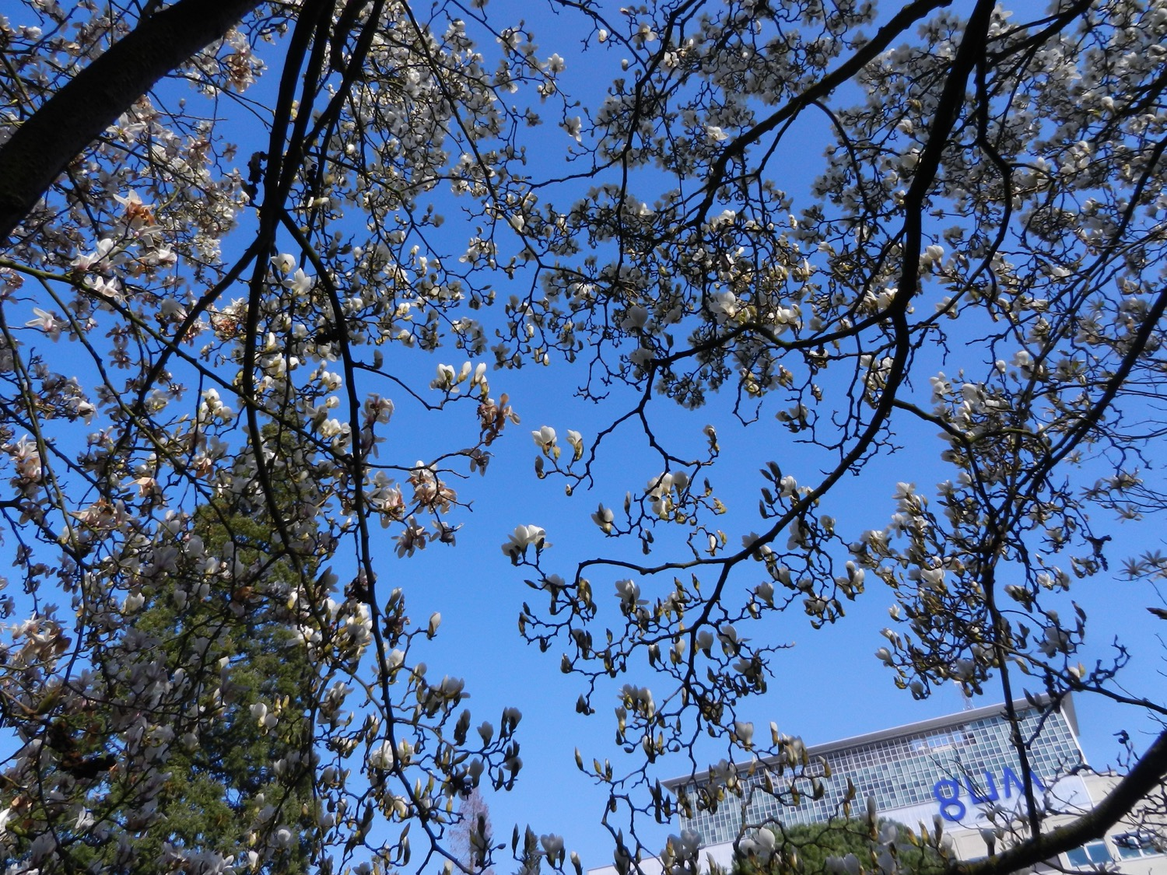
Notes:
Yulan magnolia (Magnolia denudata) (met helemaal links enkele takken van Magnolia cylindrica)
Magnoliafamilie (Magnoliaceae)
Tepalen alle gelijk aan elkaar, met 3 x 3 = 9 per bloem, wit.
Binnenste tepalen wijken gewoon uiteen bij de bloei.
Bloemen staan rechtop op de takken.

Slide 37
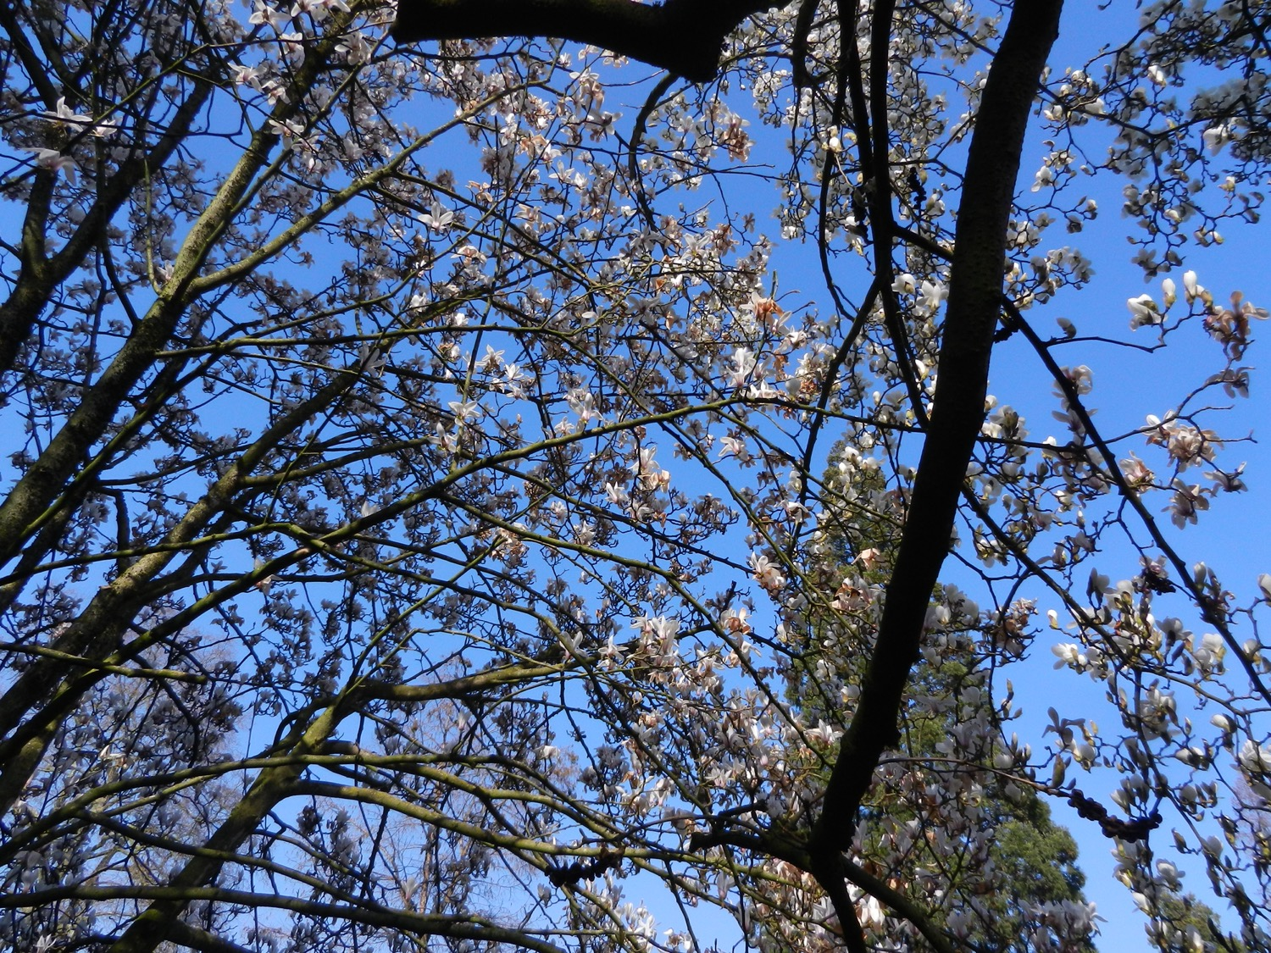
Notes:
Magnolia cylindrica (met rechts enkele takken van Magnolia denudata)
Magnoliafamilie (Magnoliaceae)
Tepalen sterk ongelijk, buitenste 3 lijken op een kelk, binnenste 6 lijken op een kroon, vaak met wat paars aan de basis.
Bladeren aan de onderzijde fijn en zacht behaard.
Bloemen rechtop op de takken.
Takken fijn zijdeachtig behaard.

Slide 38
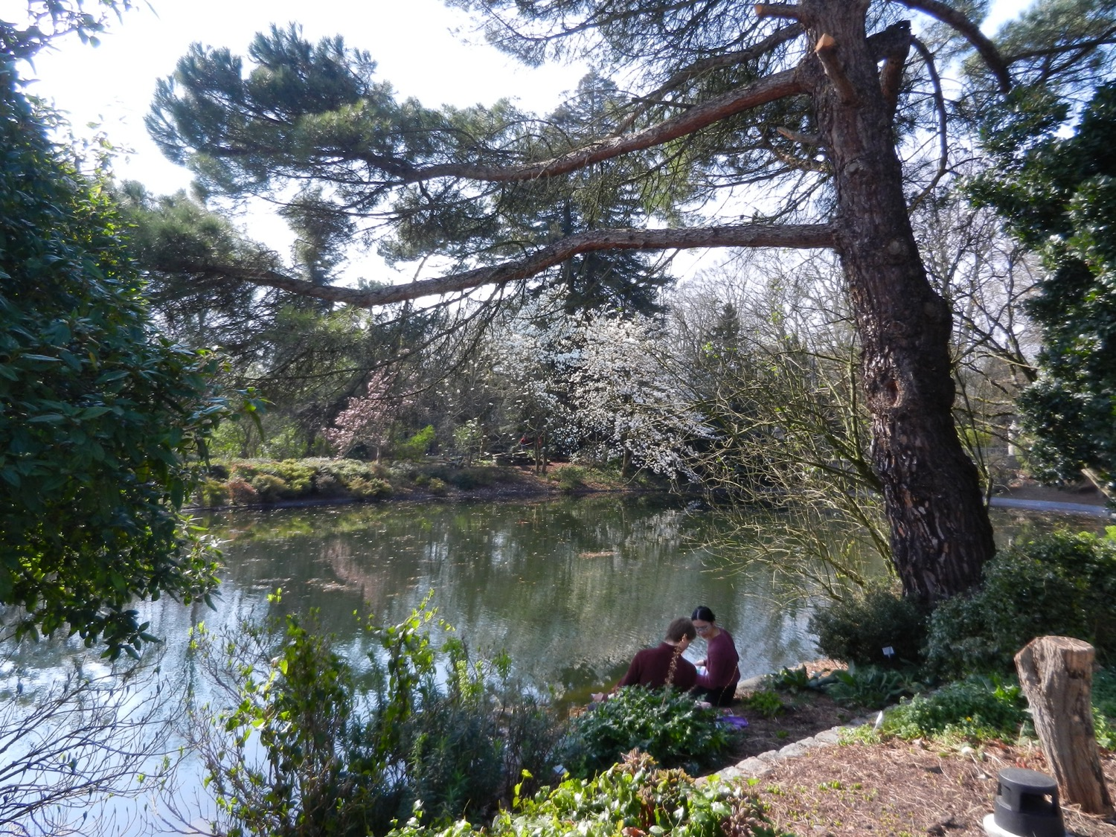
Notes:
Drie op een rij: Magnolia x soulangeana, Magnolia denudata, Magnolia cylindrica.

Slide 39
Arboretum
AAM & AAZ & AEU

Slide 40
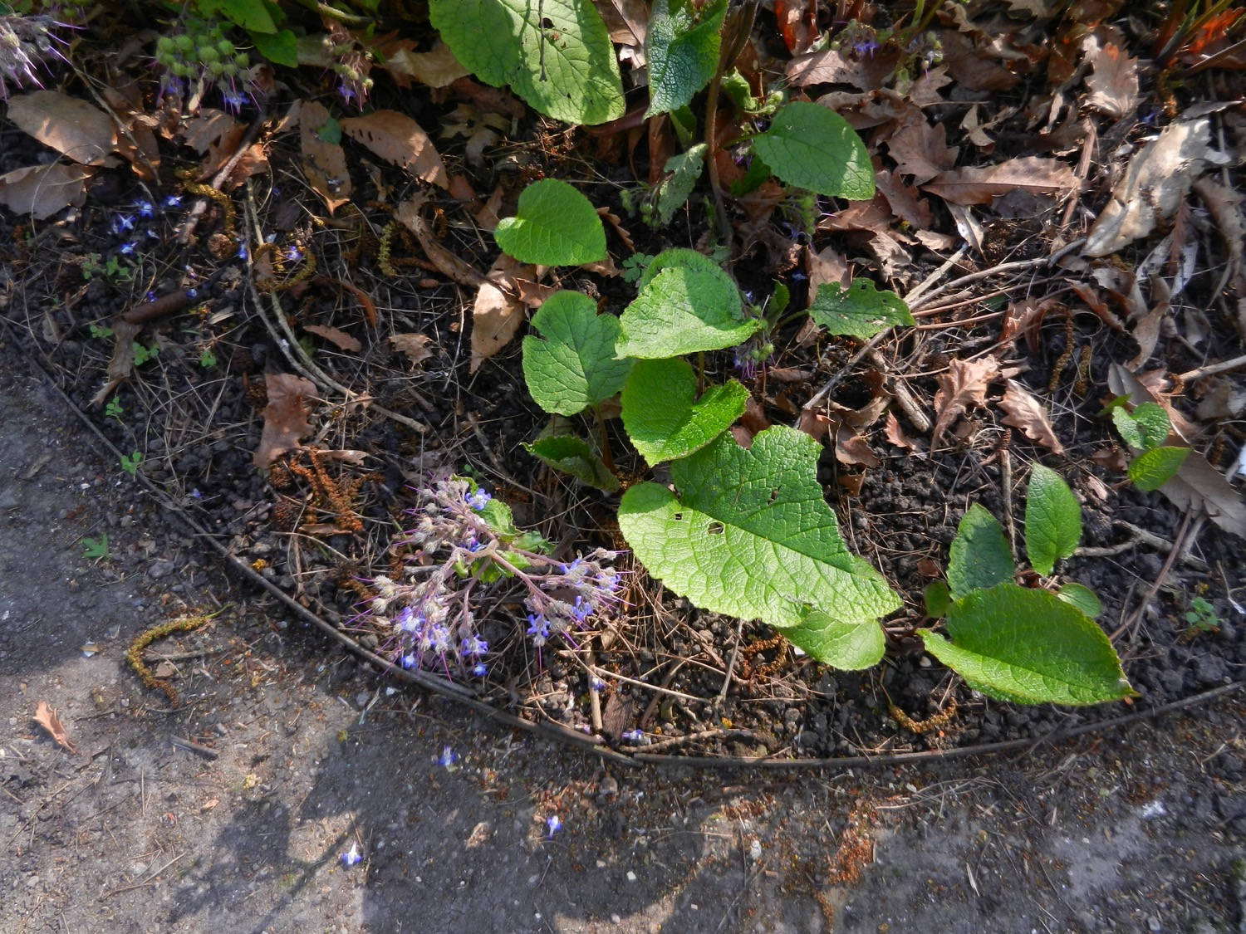
Notes:
Trachystemon orientalis
Ruwbladigenfamilie (Boraginaceae)
Was onze Plant van de Maand in maart 2021!

Slide 41
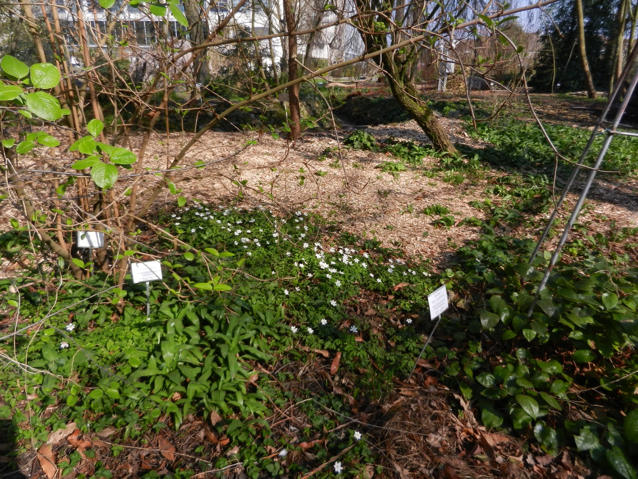
Notes:
Bosanemoon (Anemone nemorosa)
Boterbloemfamilie (Ranunculaceae)
Spontane opslag, her en der in ons arboretum.
Hier samen met een andere plant met een nog frequentere spontane opslag, Daslook…

Slide 42
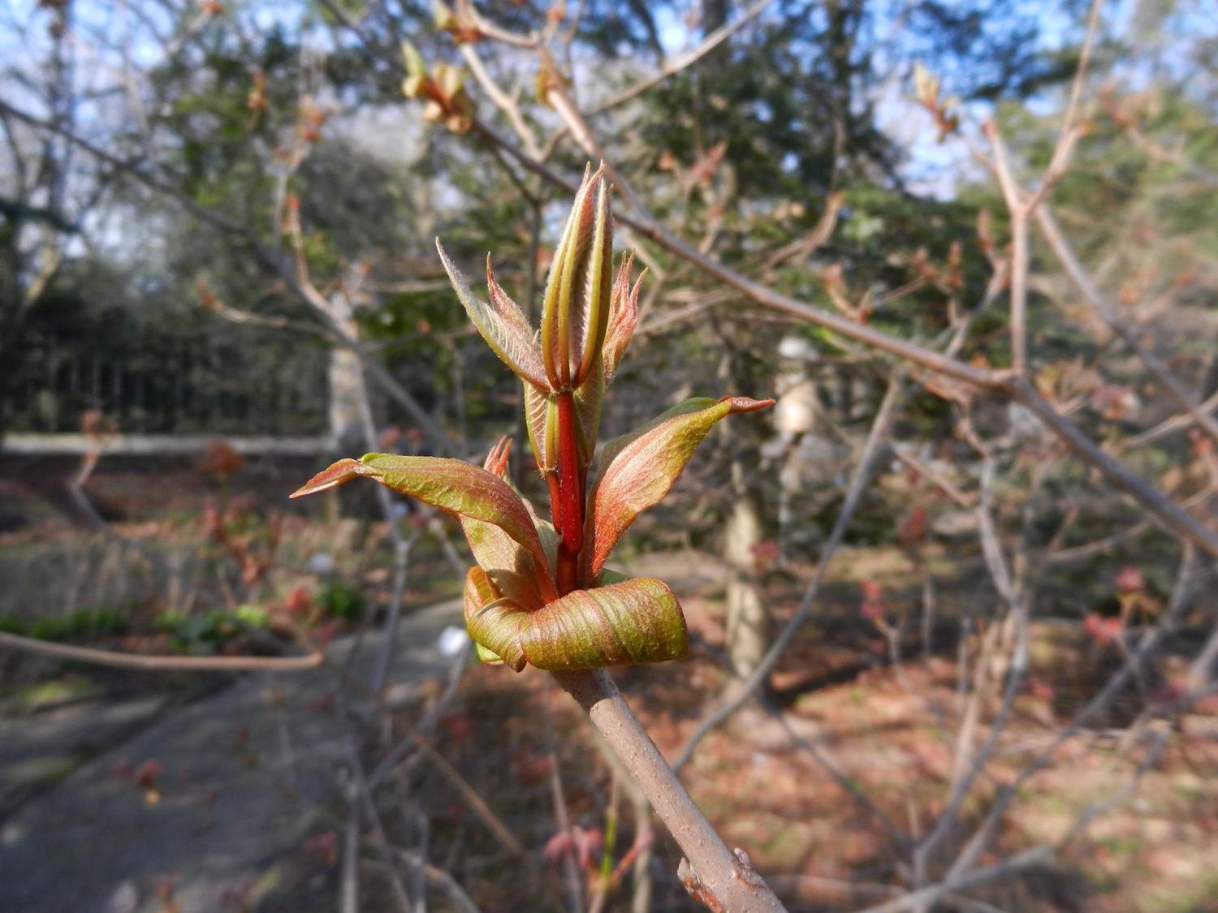
Notes:
Herfstpaardenkastanje (Aesculus parviflora)
Zeepbesfamilie (Sapindaceae)
Op deze uitlopende knop herkennen we een bijzonder interessant verschijnsel, iets dat we hebben leren kennen bij bepaalde Esdoorns (sectio Macranthae).
De knopschubben, die tijdens de winter de knoppen beschermen, zijn eigenlijk de verbrede bladstelen van bladeren zonder bladschijf.
Hier zien we de overgangsvormen naar gewone bladeren!

Slide 43
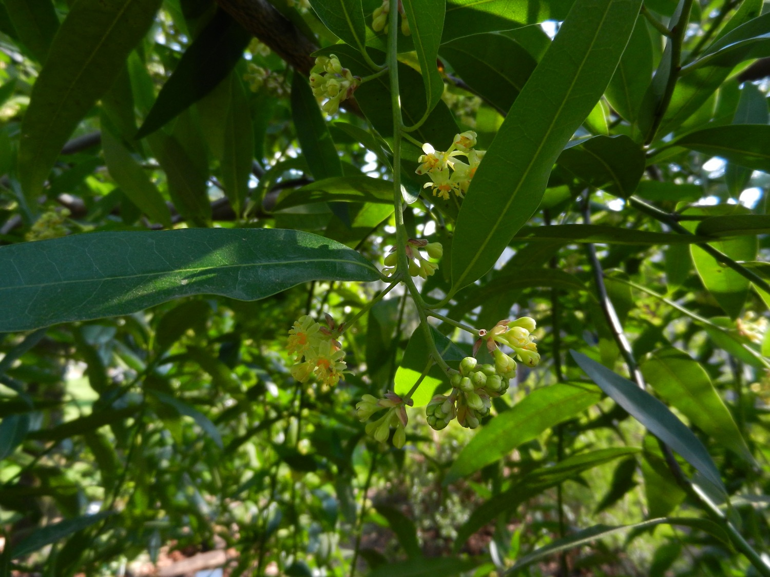
Notes:
Californische laurier (Umbellularia californica)
Laurierfamilie (Lauraceae)
Op deze platen kunnen we structuur van de drietallige bloemetjes goed herkennen, met de opvallende meeldraden waarvan er meestal drie telkens twee oranje kliertjes dragen op hun helmdraad. Ook zijn hier en daar de klepjes nog zichtbaar waarmee de helmknoppen zich openen.

Slide 44
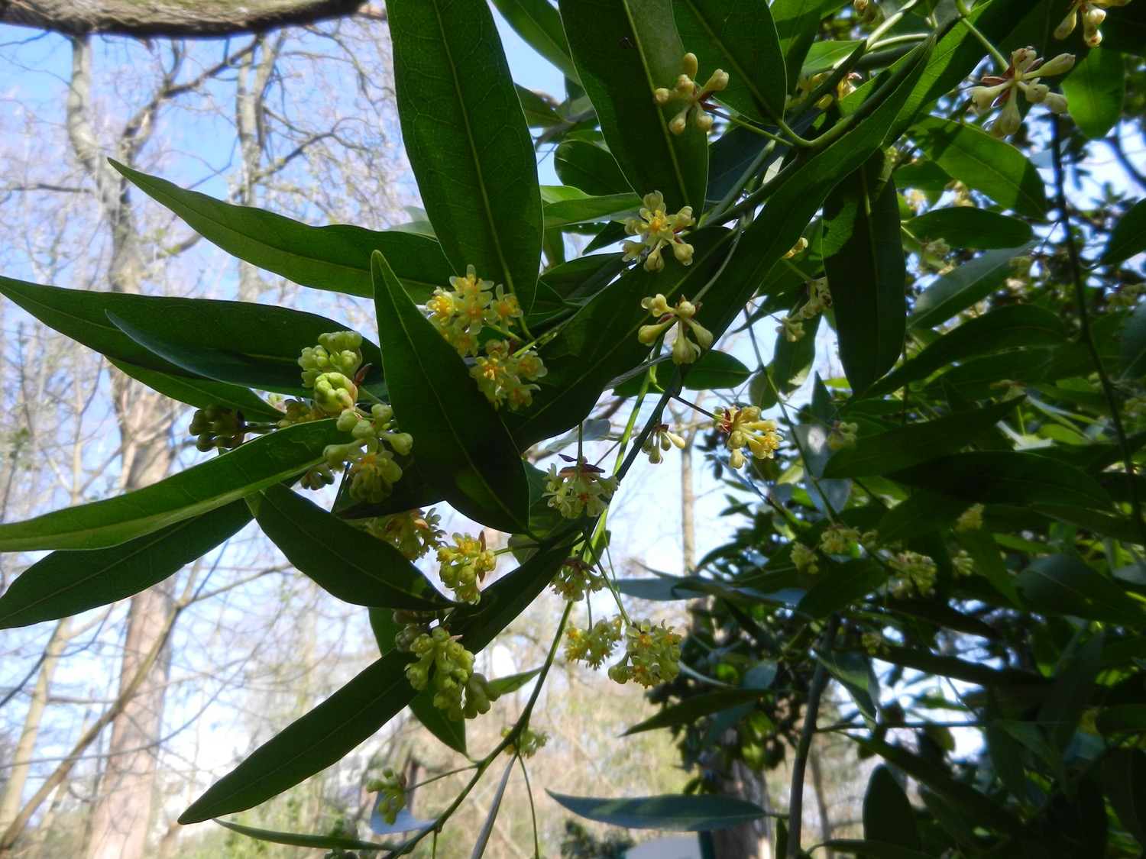
Notes:
Californische laurier (Umbellularia californica)
Laurierfamilie (Lauraceae)
Op deze platen kunnen we structuur van de drietallige bloemetjes goed herkennen, met de opvallende meeldraden waarvan er meestal drie telkens twee oranje kliertjes dragen op hun helmdraad. Ook zijn hier en daar de klepjes nog zichtbaar waarmee de helmknoppen zich openen.

Slide 45
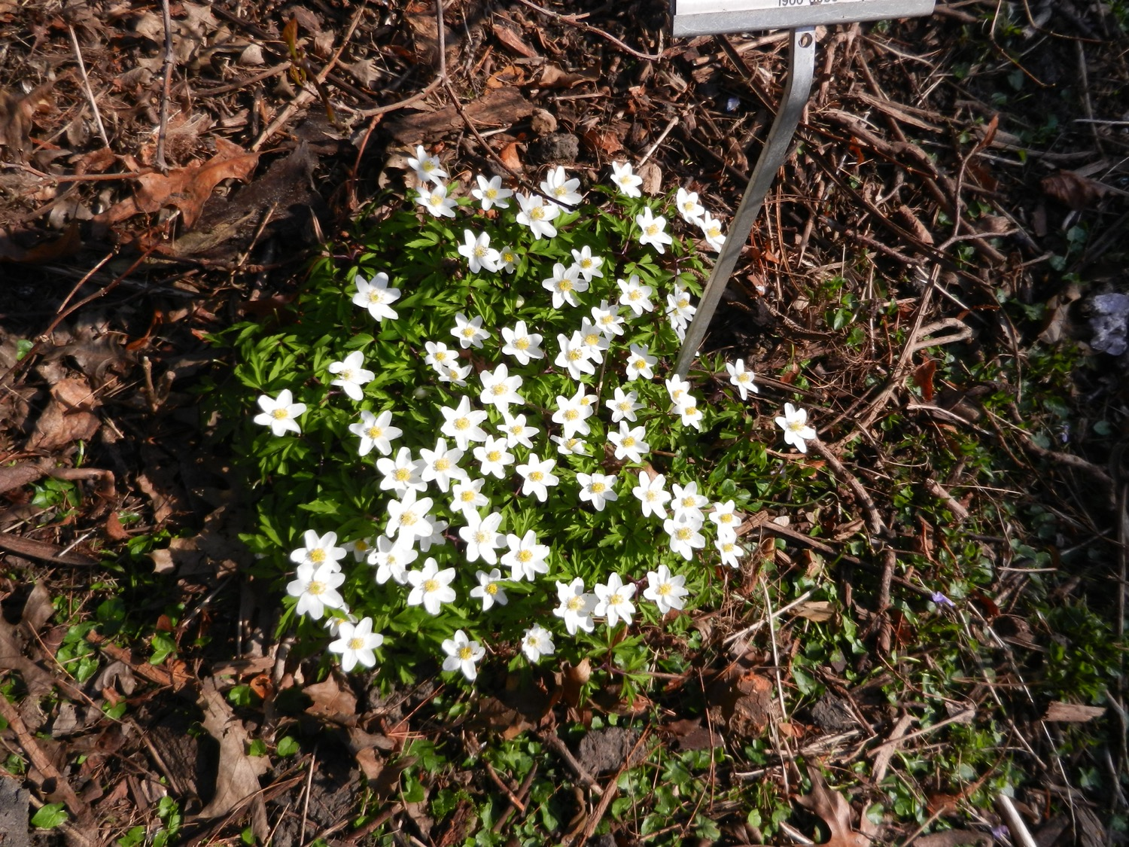
Notes:
Bosanemoon (Anemone nemorosa)
Boterbloemfamilie (Ranunculaceae)
Een tweede spontane opslag van deze mooie soort in ons arboretum.

Slide 46
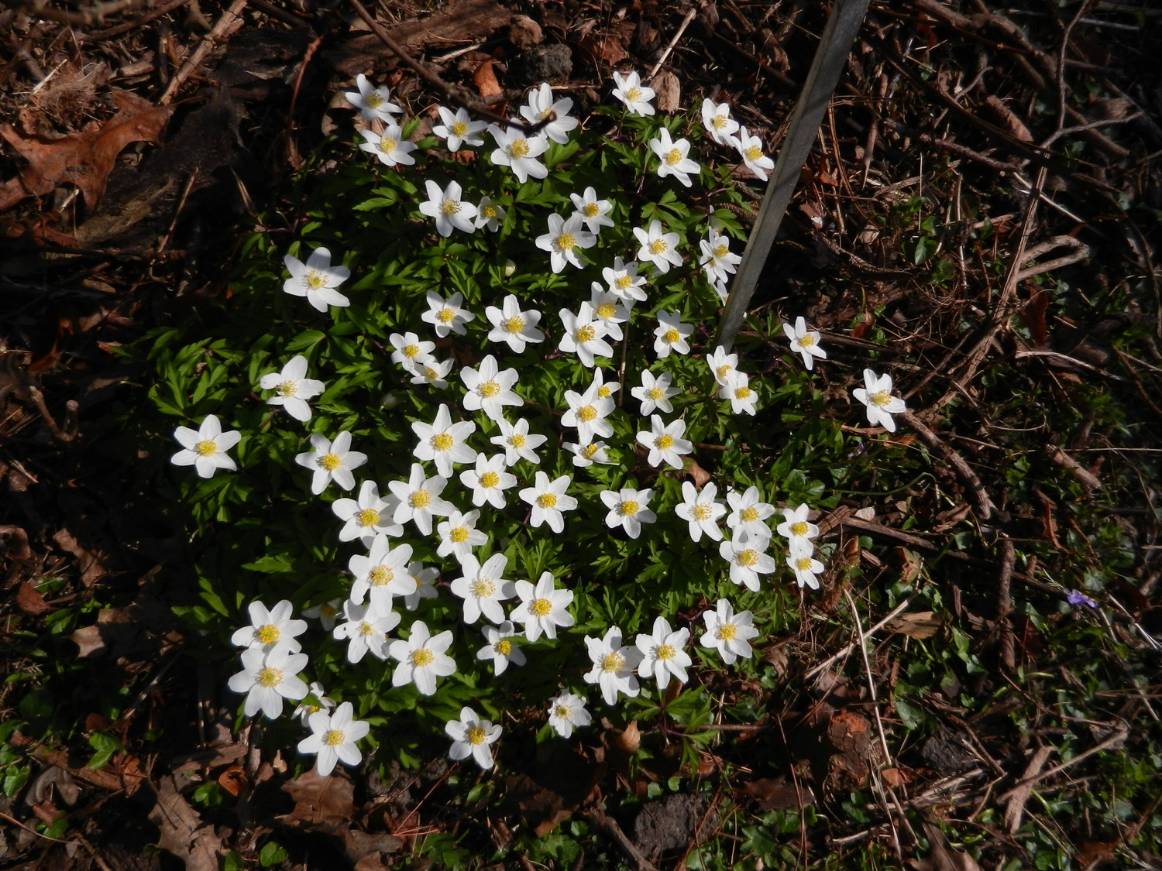
Notes:
Bosanemoon (Anemone nemorosa)
Boterbloemfamilie (Ranunculaceae)
Een tweede spontane opslag van deze mooie soort in ons arboretum.

Slide 47
Planten en Mensen PLM

Slide 48
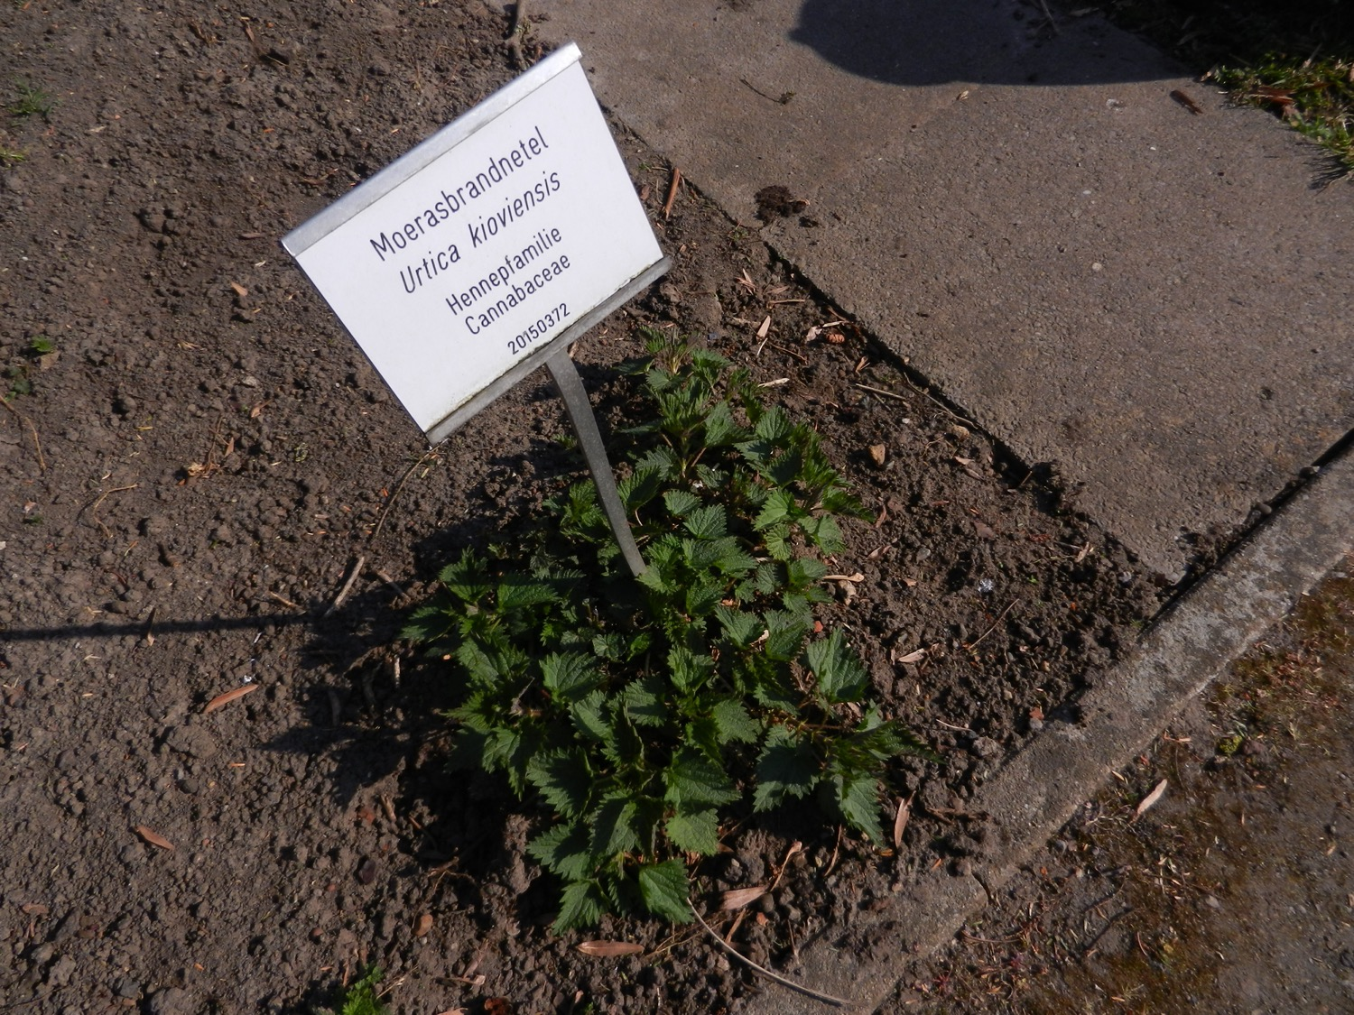
Notes:
Moerasbrandnetel (Urtica kioviensis)
Hennepfamilie (Cannabaceae) ???
Oeps. Hier staat een dikke fout…

Slide 49
Mediterranea
MDT

Slide 50
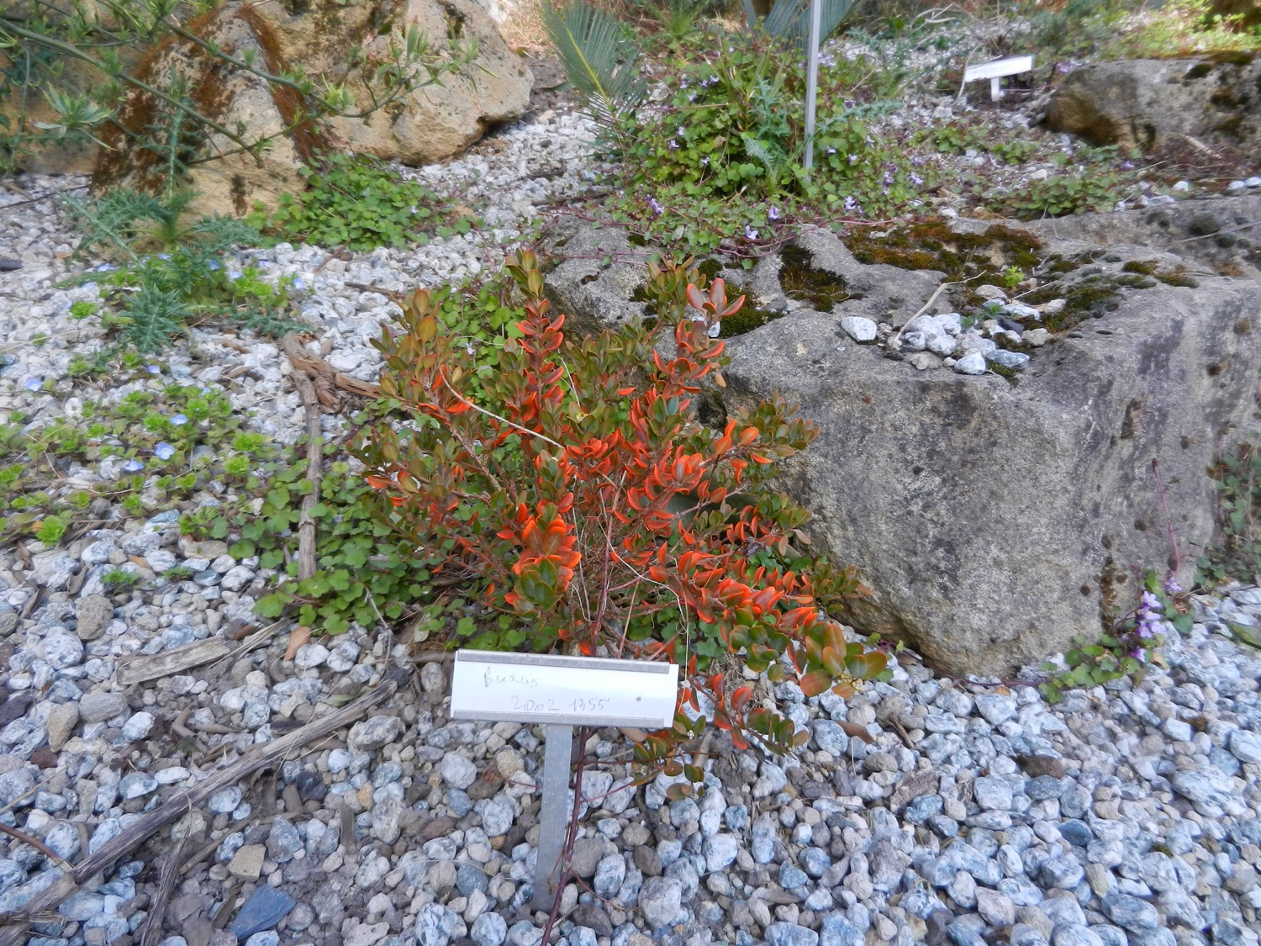
Notes:
Buxus rugulosa
Buxusfamilie (Buxaceae)
Dit is een merkwaardige plant, een klein blijvende Buxus uit China, met kleine ellipsvormige bladeren, die bij het naderen van de winter een duidelijk oranje verkleuring vertonen. Deze nieuwe kleur blijft daarna lang behouden.

Slide 51
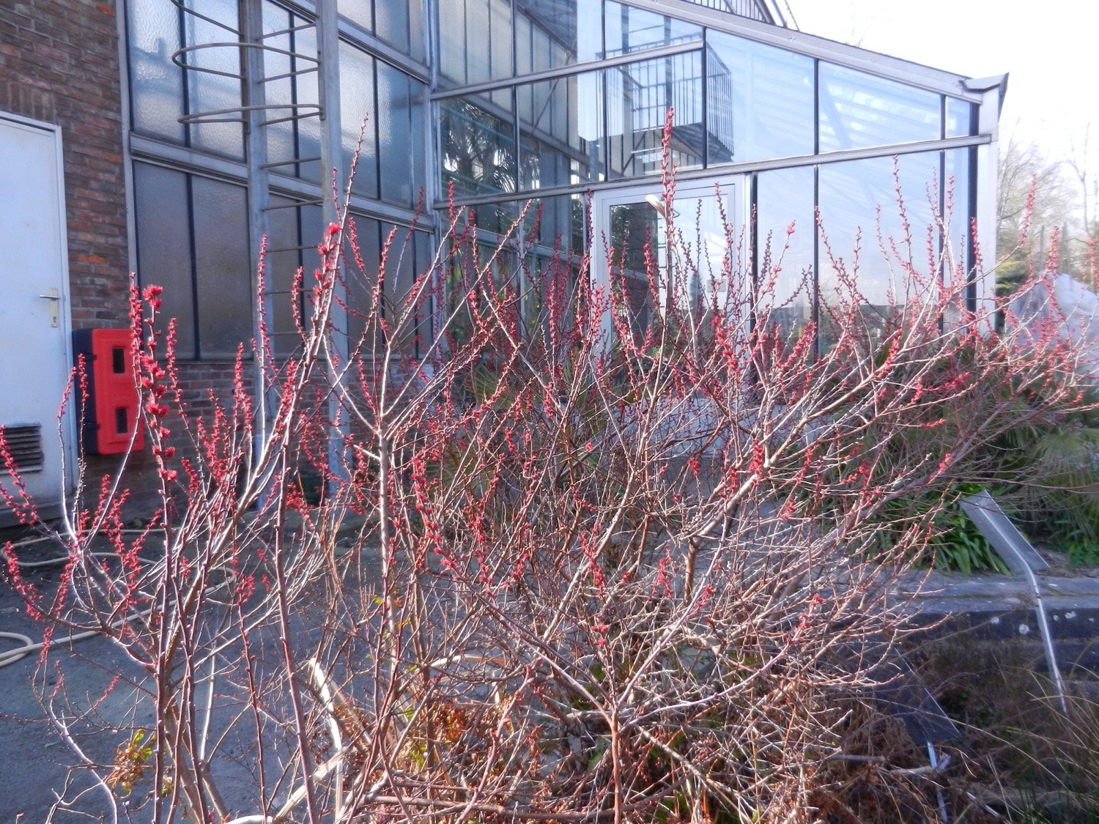
Notes:
Wilde gagel (Myrica gale)
Gagelfamilie (Myricaceae)
Deze prachtige vrouwelijke katjes resulteren later in rijpe katjes, waarvan maar enkele vruchtjes goed ontwikkeld raken. Hoe komt dat?

Slide 52
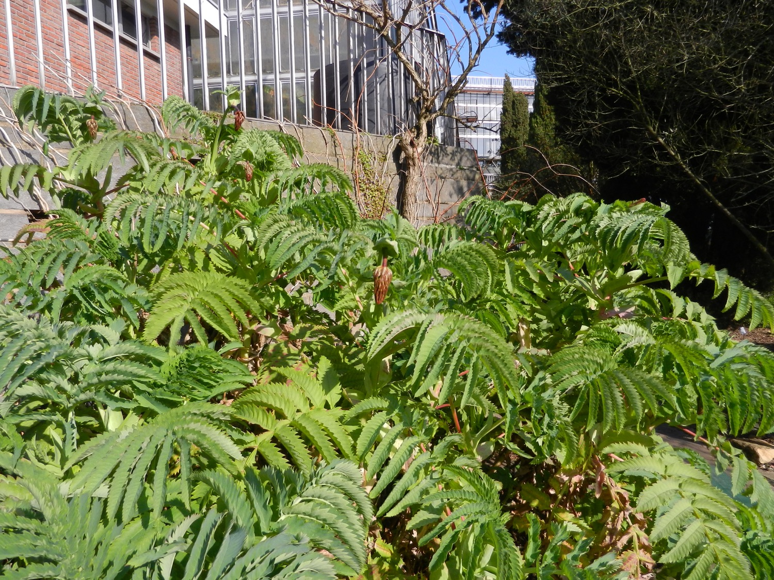
Notes:
Grote honingbloem (Melianthus major)
Francoafamilie (Francoaceae)
Gewoonlijk start de groei van het bloemgestel iets vroeger op het jaar, maar deze nieuwe aankomende bloei zal wel binnen de grenzen van het mogelijke passen.

Slide 53
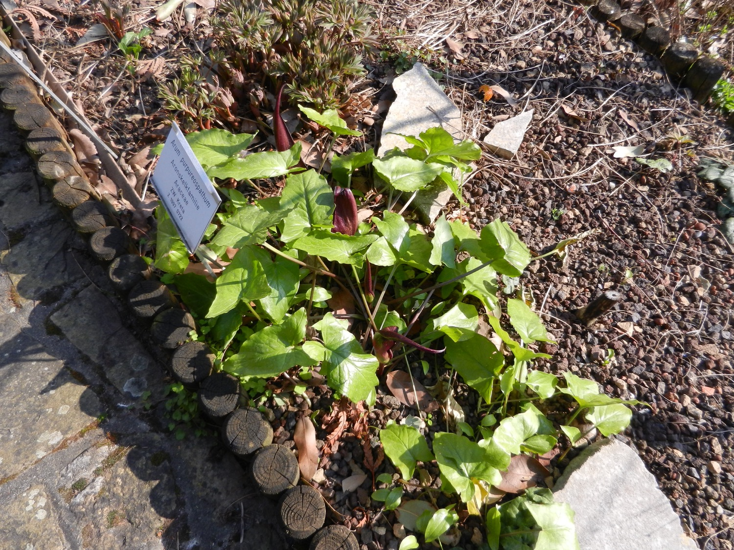
Notes:
Arum purpureospathum
Aronskelkfamilie (Araceae)
Haar naam is zeer goed gekozen, nietwaar…

Slide 54
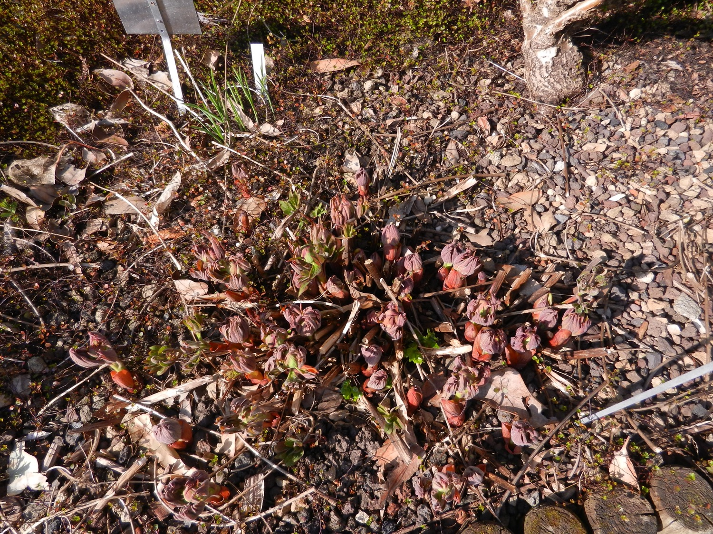
Notes:
Paeonia mascula subsp. triternata
Pioenfamilie (Paeoniaceae)
En hier opnieuw onweerstaanbare nieuwe knoppen, die elk jaar in groter aantal uit de bodem oprijzen.

Slide 55
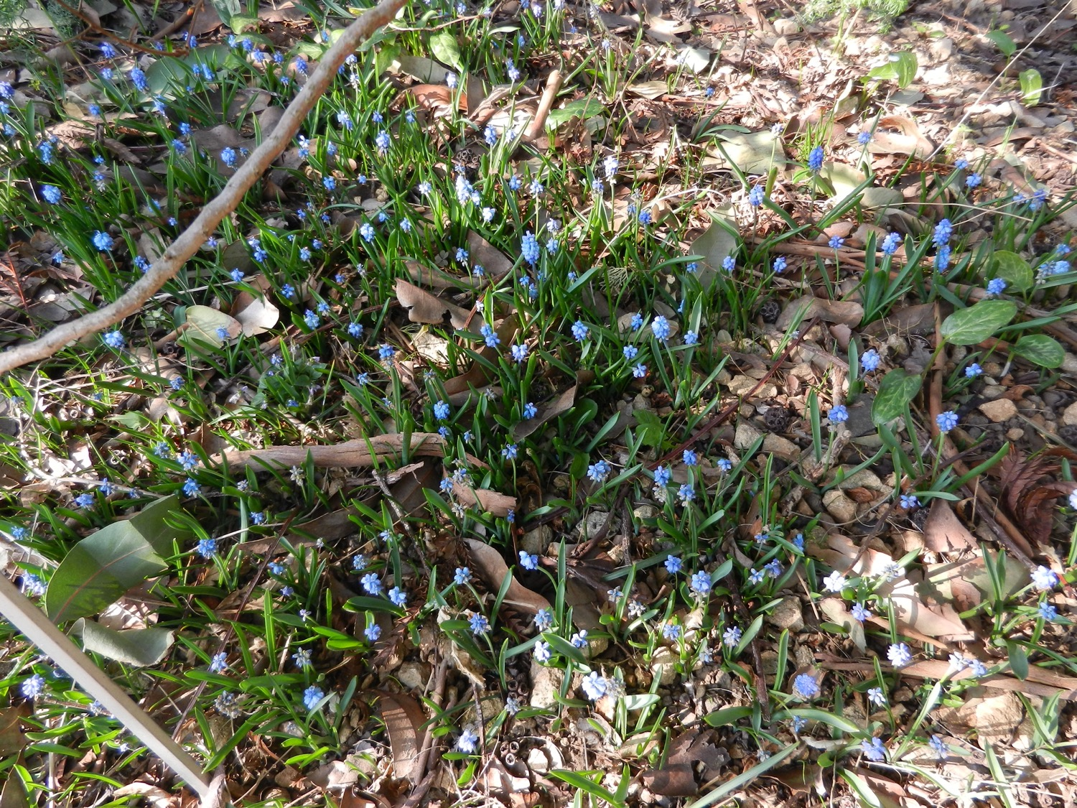
Notes:
Pseudomuscari azureum
Hyacintfamilie (Hyacinthaceae)
En ook bij deze plantjes kon ik niet weerstaan aan hun kleine, maar fijne schoonheid.
Ze worden nu tot een nieuw genus gerekend, omwille van de verschillende bloemvorm. In Muscari zelf hebben de bloemen een urnvorm, dus met een vernauwing aan de bovenzijde, wat hier duidelijk niet het geval is.

Slide 56
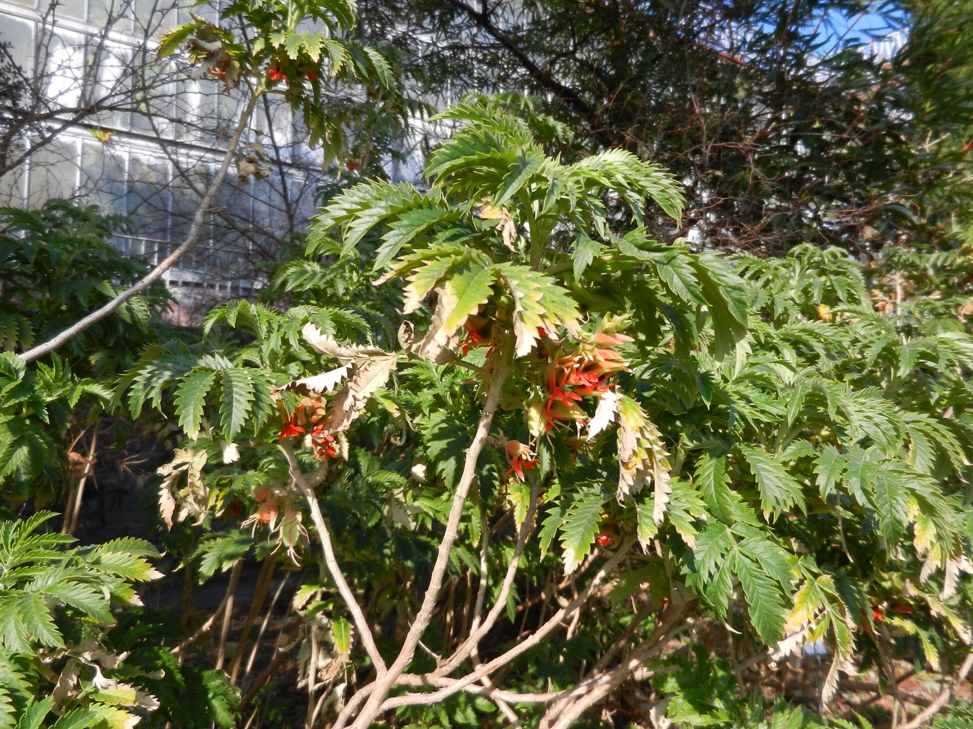
Notes:
Kleine honingbloem (Melianthus elongatus)
Francoafamilie (Francoaceae)
Recent heb ik een zeer “technische” publicatie gevonden, waarin wordt aangetoond dat de naam Melianthus minor L. betrekking heeft op een andere soort, Melianthus comosus Vahl. En dus wordt deze naam vervangen door een nieuwe naam, Melianthus elongatus Wijnands, dit ter stabilisering van de nomenclatuur.

Slide 57
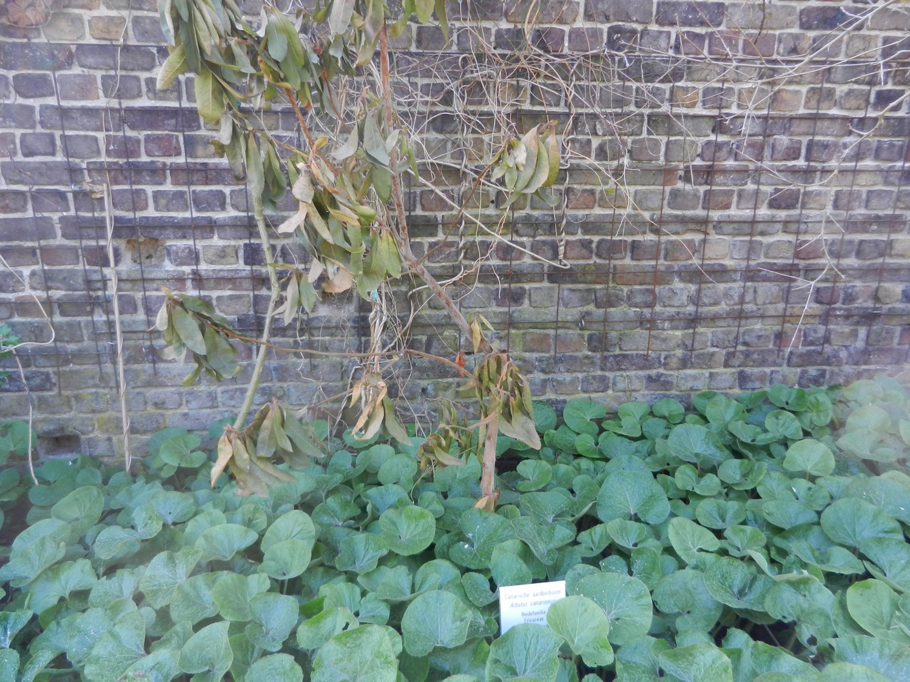
Notes:
Canarische aardbeiboom (Arbutus canariensis)
Heidefamilie (Ericaceae)
Helaas gesneuveld, zelfs na deze zachte winter.
Misschien nog even laten staan, wie weet komt er toch nog groei en groen tevoorschijn?

Slide 58
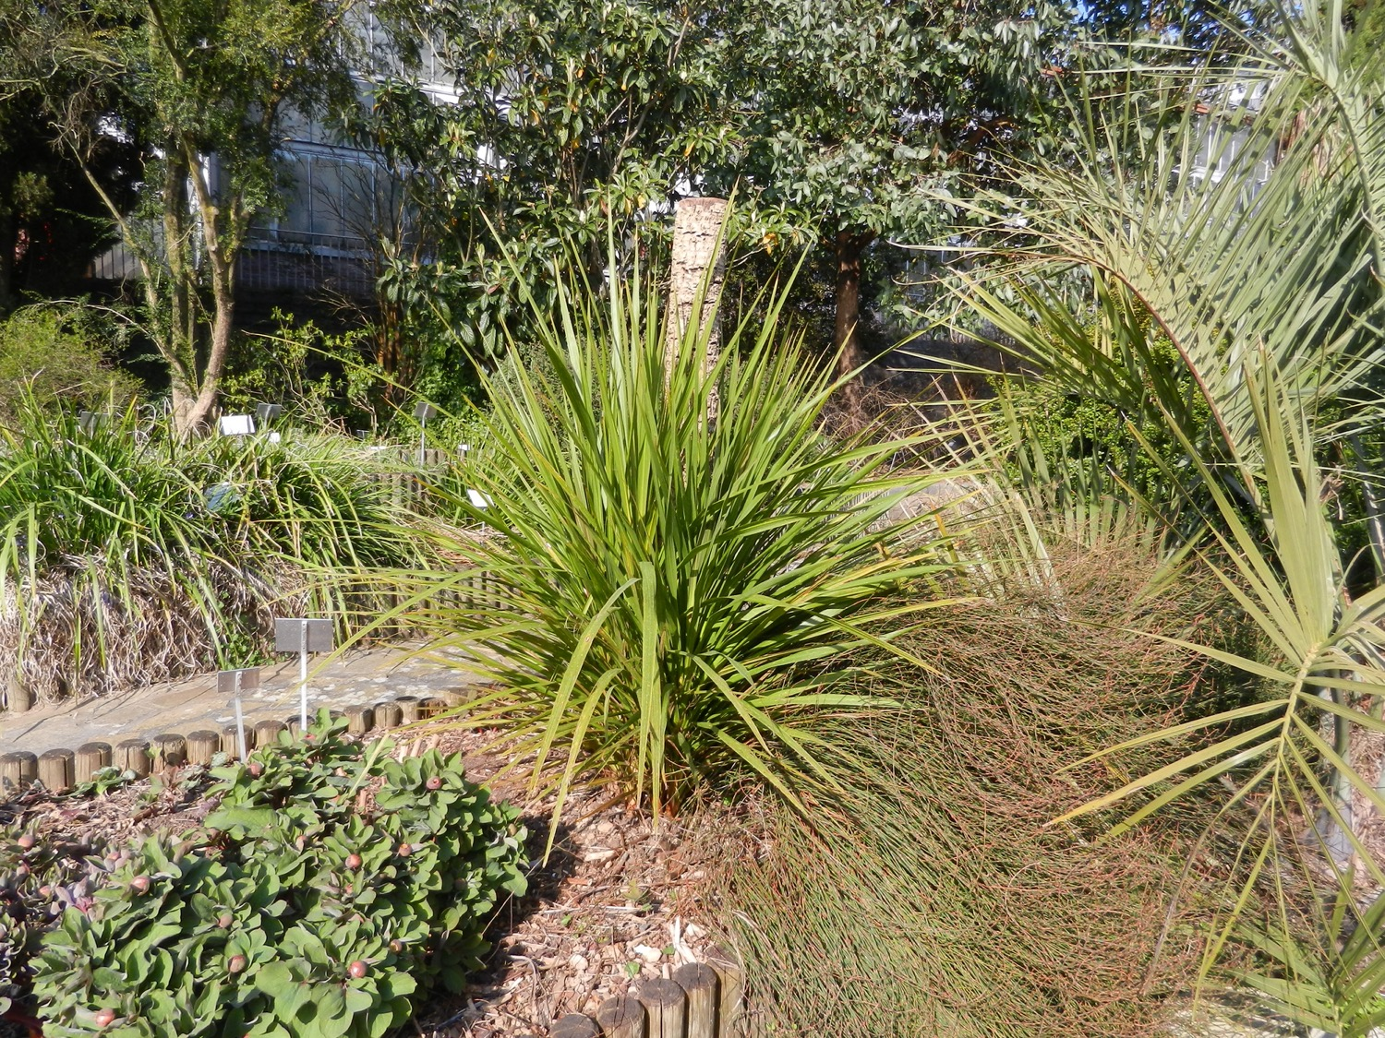
Notes:
Cordyline australis
Laxmanniafamilie (Laxmanniaceae)
Na de bloei in 2020 was de groei ingezet, maar in de winter 2020-2021 volgde er een zware vorstperiode in februari, waarbij de kop afstierf.
Maar kijk, aan de basis van de stam groeien weer talrijke scheuten uit, luctor et emergo !

Slide 59
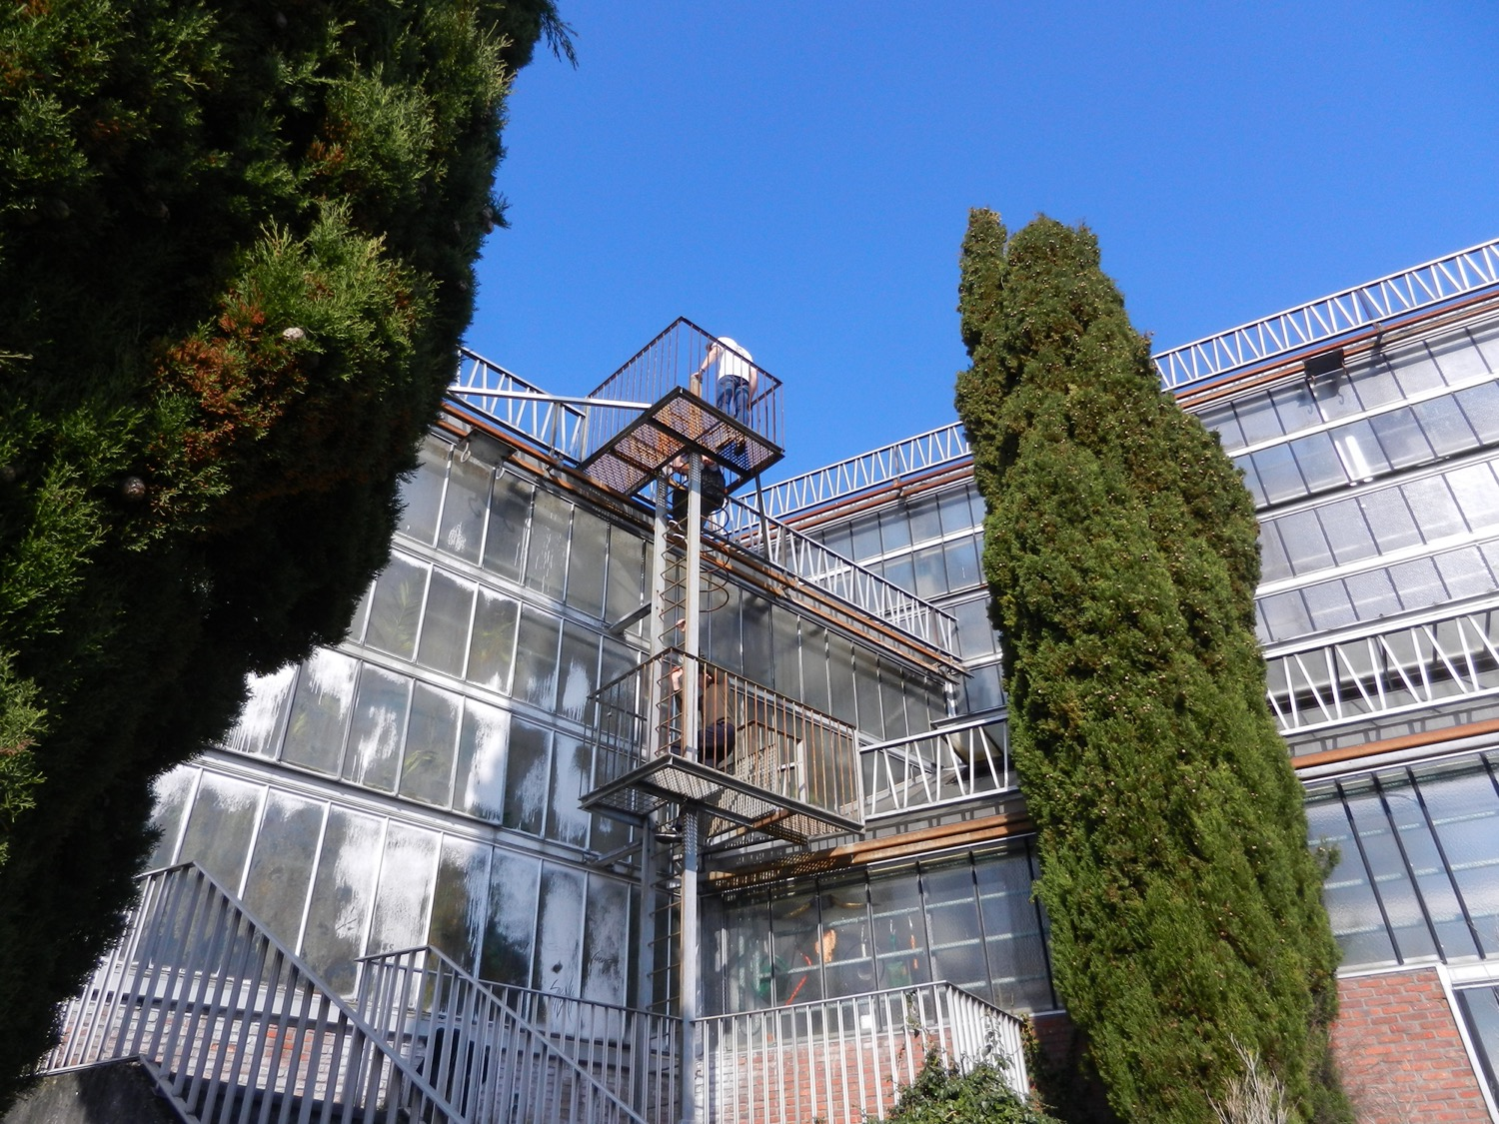
Notes:
Terwijl ik daar aan het werken was, probeerden enkele studenten naar boven te klimmen.
Ik heb ze aangesproken en geëist dat ze onmiddellijk terug naar beneden zouden komen.
Ik was blijkbaar overtuigend genoeg…

Slide 60
Border Ingangsgebouw
BIG

Slide 61
Notes:
Carex plantaginea
Cypergrassenfamilie (Cyperaceae)
Een zeggesoort die inderdaad wat lijkt op een weegbreesoort…

Slide 62
Notes:
Speenkruid (Ficaria verna ‘Brazen Hussy’)
Boterbloemfamilie (Ranunculaceae)
En ook hier van een onweerstaanbare vurige schoonheid, met de diep-gele bloemen op de blinkend-donkerbruine bladeren.

Slide 63
Notes:
Ficaria verna ‘Brazen Hussy’
Boterbloemfamilie (Ranunculaceae)
En ook hier van een onweerstaanbare vurige schoonheid, met de diep-gele bloemen op de blinkend-donkerbruine bladeren.

Slide 64
Victoriakas
S19

Slide 65
Notes:
Cacaoboom (Theobroma cacao)
Kaasjeskruidfamilie (Malvaceae)
Een van onze nieuwere exemplaren is in bloei en dus wat later tot vruchtzetting gekomen.
Binnenkort komt er chocolade uit de Plantentuin. Nu nog een klinkende naam ervoor verzinnen…

Slide 66
Notes:
Cacaoboom (Theobroma cacao)
Kaasjeskruidfamilie (Malvaceae)
Een van onze nieuwere exemplaren is in bloei en dus later tot vruchtzetting gekomen.
Binnenkort komt er chocolade uit de Plantentuin. Nu nog een klinkende naam ervoor verzinnen…

Slide 67
Notes:
Jadebloem (Strongylodon macrobotrys)
Vlinderbloemenfamilie (Fabaceae)
Een kleine reeks foto’s van deze bloei met haar onvergetelijke kleurenpracht…

Slide 68
Notes:
Jadebloem (Strongylodon macrobotrys)
Vlinderbloemenfamilie (Fabaceae)
Een kleine reeks foto’s van deze bloei met haar onvergetelijke kleurenpracht…

Slide 69
Notes:
Jadebloem (Strongylodon macrobotrys)
Vlinderbloemenfamilie (Fabaceae)
Een kleine reeks foto’s van deze bloei met haar onvergetelijke kleurenpracht…

Slide 70
Notes:
Jadebloem (Strongylodon macrobotrys)
Vlinderbloemenfamilie (Fabaceae)
Een kleine reeks foto’s van deze bloei met haar onvergetelijke kleurenpracht…

